Slide 1
湘教版七年级地理
上册全册课件
点击标题自由选课

Slide 2
1.1《我们身边的地理》
3.3《世界的语言与宗教》
1.2《我们怎样学地理》
3.4《世界的聚落》
2.1《认识地球》
4.1《天气和气候》
2.2《世界的海陆分布》
4.2《气温和降水》
2.3《世界的地形》
4.3《影响气候的主要因素》
2.4《海陆变迁》
4.4《世界主要气候类型》
3.1《世界的人口》
5.1《发展中国家与发达国家》
3.2《世界的人种》
5.2《国际经济合作》

Slide 3
1.1
第一单元 让我们走进地理
我们身边的地理

Slide 4
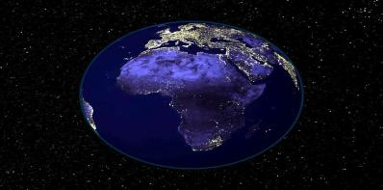
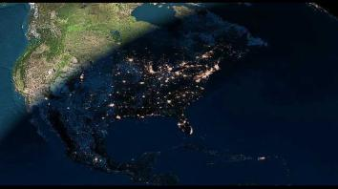
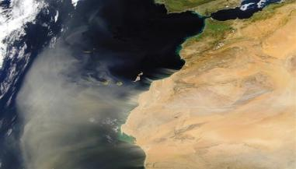
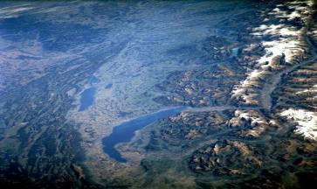
课堂导入
在宇宙中地球的夜晚
夜幕降临北美洲
来自北非的沙暴直奔大西洋
雄伟的阿尔卑斯山脉

Slide 5



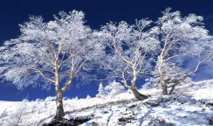
（一）解开地理之“谜”
学习新知
春
夏
秋
冬

Slide 6
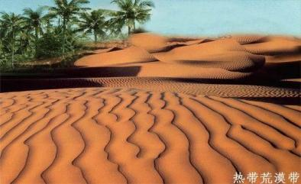

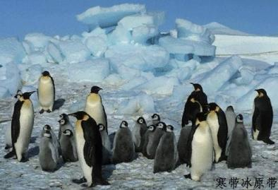

千姿百态的自然风光

Slide 7
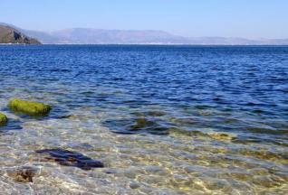
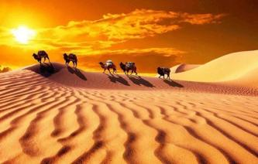
地理知识就在我们身边
图片欣赏
沙海茫茫
碧波荡漾

Slide 8

学习新知
“地 理”一词的来源
“地理”一词最早出现于公元前5世纪成文的《易˗系辞》里；
东汉思想家王充解释：“天有日月星辰谓之文，地有山川陵谷谓之理”；
古希腊学者埃拉托色尼写出了西方第一本以“地理”命名的专著《地理学》

Slide 9





（二）地理与日常生活
学习新知
我们的生活与地
理知识息息相关
衣
食
住

Slide 10

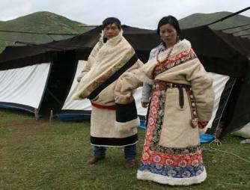

地理与服装
小组探究
学习新知
第一组
我国藏族人民的藏袍和阿拉伯人的长袍与地理环境有什么关系？
阿拉伯人主要居住在西亚和北非，那里气候炎热少雨，以沙漠为主。头巾和长袍可以挡住风沙对身体的袭击；宽松的白色长袍透气且能反射阳光。
为了适应青藏高原温差大的特点

Slide 11



地理与饮食
学习新知
为什么我国北方人喜爱吃面食，南方人喜爱吃米饭？
第二组
这是由于我国南北方气候差异所至。北方地区较南方地区降雨量小，气候较为干旱，以旱地为主，适合种植小麦，饮食习惯以面食为主；而南方地区降水量大，气候湿润，以水田为主，适合种植水稻，习惯上以米饭为主。
北方
南方

Slide 12

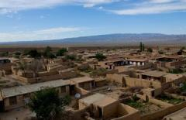
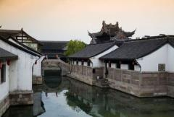
地理与建筑
学习新知
我国甘肃夏河县的房屋与浙江绍兴的房屋有何区别？为什么会有这种区别？
第三组
甘
肃
夏
河
县
甘肃位于我国西北内陆地区，距海遥远，海洋水汽难以到达，导致降水少，气候干旱。平顶屋反映了这里干旱少雨的气候特征；浙江位于我国南方地区，属于亚热带季风气候，夏季高温，降水量大，房屋屋顶呈“人”字型尖顶、坡度大，便于迅速排水。
浙
江
绍
兴

Slide 13
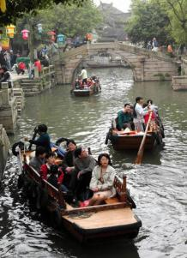
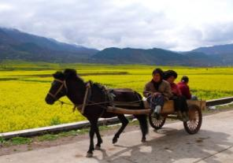

地理与交通
学习新知
第四组
“南船北马”反映了当地怎样的地理环境特征？
南
方
北
方
北方地区地形以平原为主，雨水较少，适合用马车作为交通工具；南方地区地形以丘陵、山地为主，且降水量大，河流多，因而适合用船作为交通工具。

Slide 14
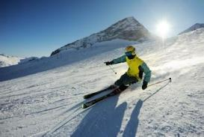

地理与体育活动
学习新知
这是两种什么体育活动？这两种体育活动应该在哪些地方开展？
第五组
滑雪——寒冷的山地
如：欧洲的阿尔卑斯山
冲浪——温暖的海边
如：我国的海南省三亚

Slide 15
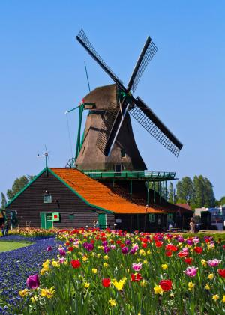

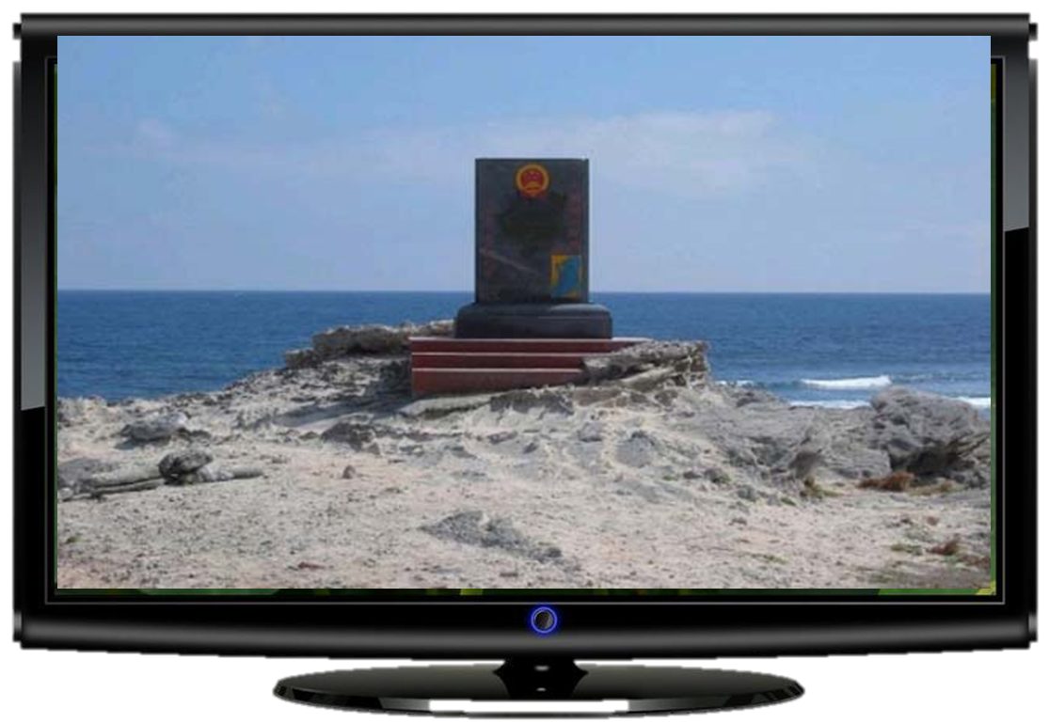
（三）地理与生产建设
学习新知

Slide 16
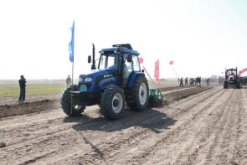
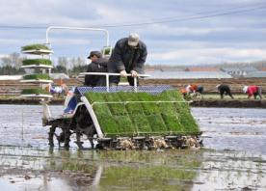
小组探究
活动1
学习新知
为什么北方是旱地，南方是水田？农作物的种植需要考虑哪些因素?
北方地区所的降水量大致为400——800毫米，这就决定了农业以旱地为主；南方地区降水量在800毫米以上，降水量大，气候湿润，农业以水田为主。农作物的种植需要考虑土壤、地形和气候等因素。

Slide 17
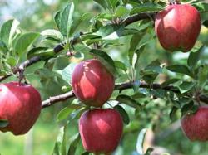
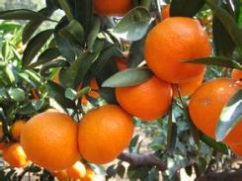
活动2
小组探究
学习新知
如何理解“桔生淮南则为橘，生于淮北则为枳”？
北方的代表水果——苹果
南方的代表水果——柑橘
主要是南北方的气候不同所导致，尤其是温度，北方地区热量不足，南方地区热量高。

Slide 18


小组探究
活动3
学习新知
源能
原 料
乳品加工厂
运 输
水源
市 场
如果你是厂长，你会把厂址选在哪里？为什么？

Slide 19

学习新知
我来说一说
耕地
木材
林地
水果
土地
森林
草地
放牧
建筑
旅游

Slide 20
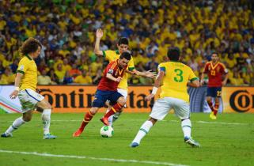
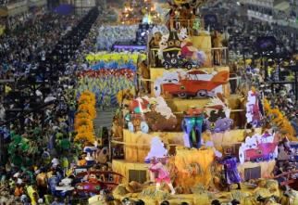

（四）地理与风土人情
学习新知
巴西狂欢节被称为世界上最大的狂欢节，有“地球上最伟大的表演”之称。在巴西各地的狂欢节中，尤以里约热内卢狂欢节为世界上最著名、最令人神往的盛会。
狂
热
巴
西
足球是巴西人文化生活的主流。对巴西人来说，足球是运动，但更是文化。巴西几乎人人都是球迷，巴西人笑称“不会足球、不懂足球的人是当不上巴西总统的“。

Slide 21

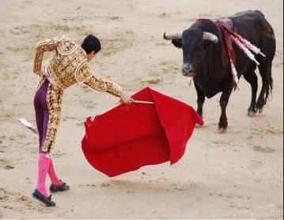
学习新知
说说这两项活动盛行的国家?
美 国
西班牙

Slide 22
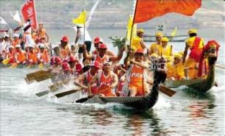
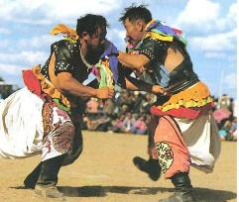
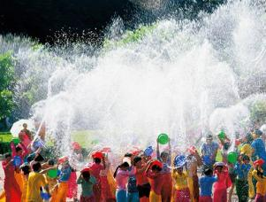
学习新知
说说图中的节日活动分别盛行于我国哪个民族？
汉族——赛龙舟
蒙古族——摔跤
傣族——泼水节

Slide 23



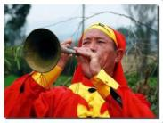
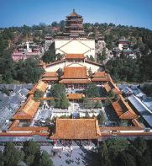

我国南北方的文化差异
拓展延伸
一方水土养一方人
北方吹唢呐：
抬头瞪眼 慷慨激昂
北方秦腔：唱腔高亢
南方越剧：唱腔委婉
南方吹箫：低头眯眼
余音绕梁
北方园林:
规模庞大、气势宏伟，与周围开阔地形相辉映
江南园林：小巧玲珑，与其水乡风光融为一体

Slide 24

课堂小结
解开地理之“谜”
地理与日常生活
地理与生产建设
地理与风土人情

Slide 25
随堂练习
1.“早穿皮袄午穿纱，围着火炉吃西瓜”
反映的是（ ）
A.地形变化 B.气候变化
C.饮食变化 D.服装差异
2.“南稻北麦”反映的是地理与（ ）的关系？
A.日常生活 B.风土人情
C.农业生产 D.工业生产
B
C

Slide 26
随堂练习
3.“南船北马”反映的是地理与（ ）的关系
A.日常生活 B.生产建设
C.交通出行 D.风土人情
4. “风车之国”是（ ）
A.英国 B.荷兰 C.法国 D.德国
C
B

Slide 27
谢谢！

Slide 28
1.2
第一单元 让我们走进地理
我们怎样学地理

Slide 29
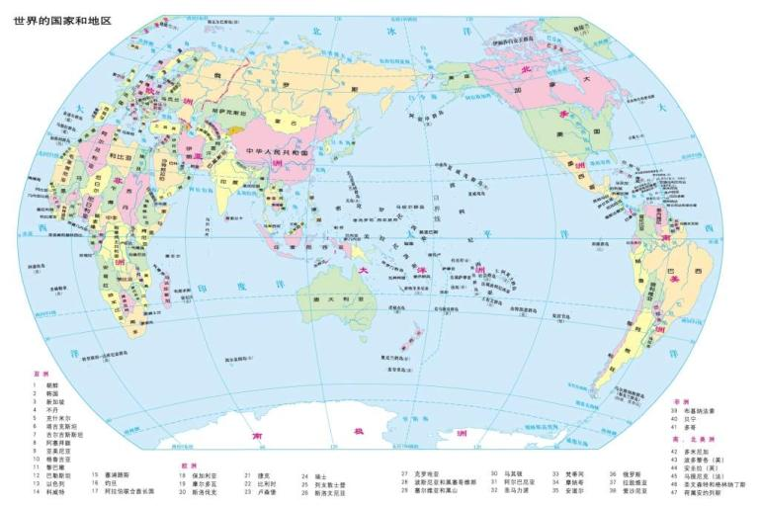
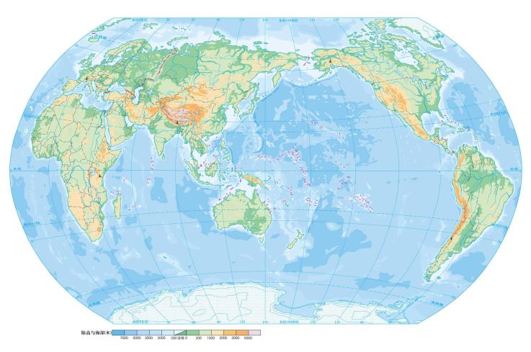
课堂导入
猜谜语
高山不见一寸土，
平地不见半亩田。
五湖四海没有水，
世界各国在眼前。

Slide 30
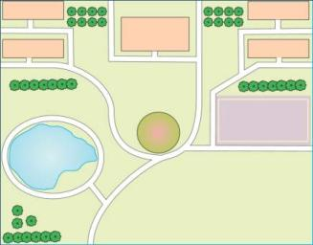
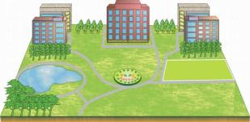
学会使用地图
学习新知
平面图的绘制
图书馆
宿舍楼
教学楼
教学楼
综合楼
第一步：
鸟瞰图
第二步：
平面图
第三步：
标注名称
体育场
花坛
池塘

Slide 31
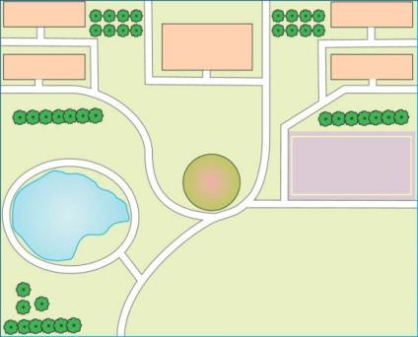
活动
以小组为单位，绘制一幅学校平面草图，比一比哪一个小组制得最好。
图书馆
宿舍楼
教学楼
教学楼
综合楼
体育场
花坛
池塘

Slide 32
你知道吗？
中国是世界上最早使用地图的国家之一，早在公元前2100年的夏禹时期，就有“禹收九牧之金，铸九鼎象征九州”的记载。这“九鼎”和后来由它派生的《山海经》，就是一种原始地图。1973年在长沙马王堆古汉墓出土的3幅帛制地图——地形图、驻军图、城邑图，都是公元前168年的作品，其山河大势定位正确，表示方法和工艺水平都达到了相当的高度，是最久远的现存古地图，在研究世界地图史方面具有重要价值。

Slide 33
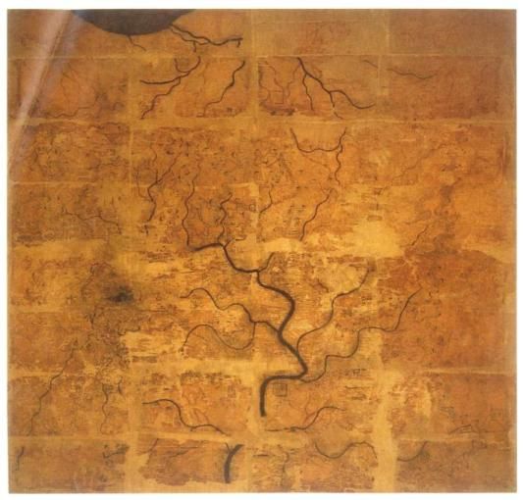
图片欣赏
马王堆出土的帛地图

Slide 34

学习新知
思考：该平面图就是地图吗？
地图的要素
图书馆
宿舍楼
教学楼
方向
教学楼
综合楼
比例尺
体育场
花坛
池塘
图例和注记
北
↑
1:10 000

Slide 35

学习新知
地图的要素：方向
图书馆
宿舍楼
教学楼
教学楼
综合楼
体育场
花坛
上北下南，
左西右东。
指向标箭头的指向一般为北向。
池塘
北
↑
1:10 000

Slide 36
活动
“活动”：
1、阅读教材，了解在野外辨认方向的一般方法。
指南针定向
北极星定向
太阳定向
2、除上述方法外，你还有哪些辨认方向的“窍门”？
3、请说出你所在学校校门的朝向。

Slide 37
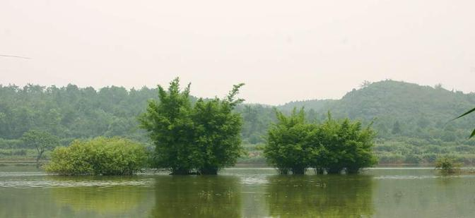
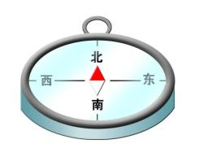
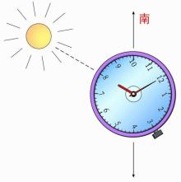
金点子
光明小学六年级（1）班的同学到大山里去旅游，小华同学在树林里不小心迷路了，他很着急，你能帮助他辨清方向吗？

Slide 38
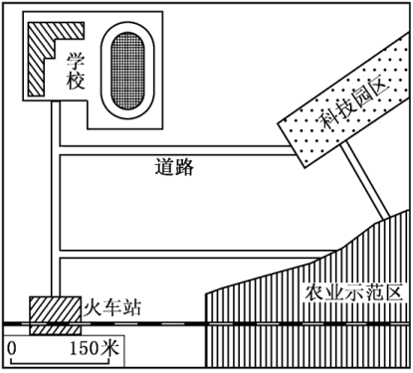
练一练
1、图中学校位于火车站的 （ ）
A．正北方向
B．正南方向
C．正东方向
D．正西方向
A
北
西
东
南

Slide 39
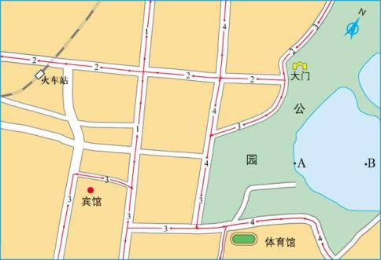
2、在图上找到宾馆和火车站的位置。
火车站在宾馆的什么方向？
西北
北
西
东
南
比例尺1：100000

Slide 40
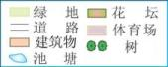
学习新知
地图的要素：比例尺
定义：图上距离与实地
距离之比。
公式：比例尺＝图上距
离/实地距离。
形式：（以左图为例）
数字式：1：10 000
文字式：图上1厘米代表
实地距离100米。
线段式：
图书馆
宿舍楼
教学楼
教学楼
综合楼
体育场
花坛
池塘
北
↑
1:10 000
0 100 200 米
练习：测得教学楼长0.6厘米，教学楼实际长度是多少米？
60米

Slide 41
练一练
根据图中的比例尺，估算宾馆到火车站的直线距离。
3厘米
3千米
比例尺1：100000

Slide 42
比例尺的大小：
比例尺是个分数，一般分子均为1，因此分母越大，比例尺越小。
学习新知
练一练
下列各组比例尺中，比例尺最大的是（ ）
A、1：200 000
B、三十万之一
C、图上1厘米代表实地距离30千米
D、
D
因为形式不同，因此先化成同一形式
0 100 200 米

Slide 43
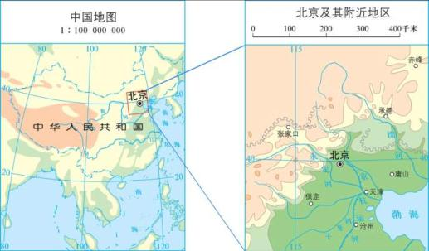
比例尺的大小与表示范围、内容祥略程度的关系：
在图幅相同的情况下，比例尺越大，表示的范围越小，内容越祥细；比例尺越小，则反之。
比例尺
大
比例尺
小
大
小
详细
简单
范围 、内容
范围 、内容

Slide 44
地图的要素：图例和注记
图例：表示各种地理事物符号。
注记：地图上的文字说明，如山脉、河流、国家、城市等的名称，以及标明山高、海深的数字等。
图书馆
宿舍楼
教学楼
教学楼
综合楼
花坛
体育场
池塘
北
↑
1:10 000

Slide 45
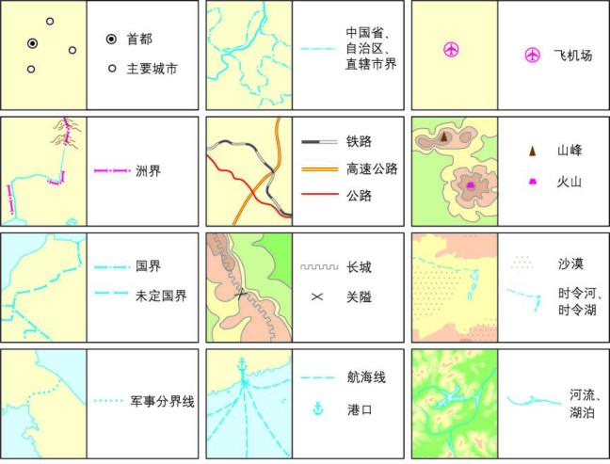
课堂小结
常见的图例

Slide 46
地图的种类：
地 图
自然地图
经济地图
地形图
气候图
水文图
植被图
工业图
农业图
交通图
商业图
人口分布图

Slide 47
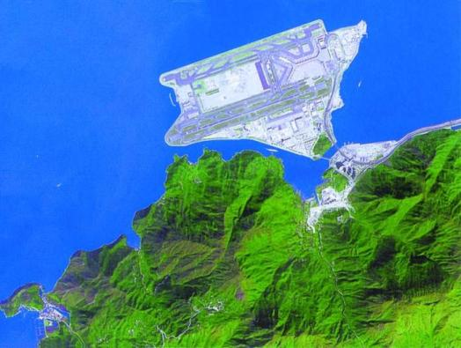
现代地图
遥感图像，具有覆盖面大、信息丰富、空间位置准确、快捷、直观的优势。

Slide 48
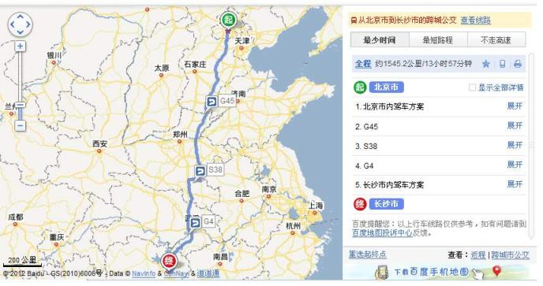
现代地图
电子地图，克服了传统地图携带不方便、内容更新较慢等不足，具备快速获取地理信息的优点。

Slide 49


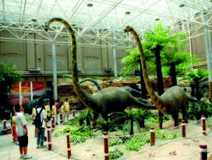
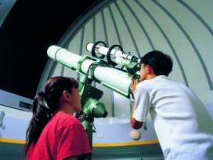
收集地理信息

Slide 50
思考地理问题
一、通过对比、分析与综合等方法，探究地理事物和现象的特征与成因，思考它们之间的相互关系。
二、善于提出各种地理问题，敢于对某些地理结论提出疑问。
三、多角度观察、认识某些地理事物和现象，既要看到它们有利的一面，又要看到它们不利的一面，并且能够产生一些联想与创意。

Slide 51
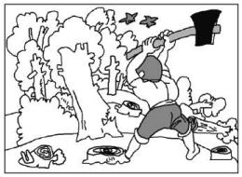
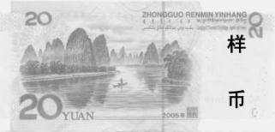
活动
读下列材料，根据例题的样式，提出问题，并思考解答方法。
巴西的拓荒者正在砍树开荒
20元人民币（样币）上的景观

Slide 52
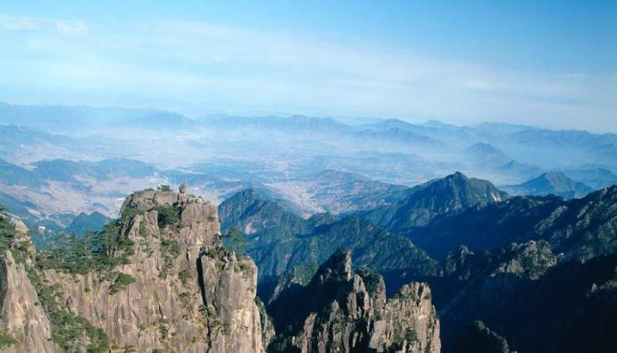






图片欣赏
开展地理考察

Slide 53
随堂练习
1、绘制一幅简单的学校平面图，下列比例尺比较适宜的是（ ）
A. 1:2000 B. 1:100 000
C. 1:30 000 D. 1:1 000 000
2、如果在地图上量得两地之间的直线距离为3厘米，图上比例尺为1:6 000 000，则两地间的实地距离为（ ）
A. 18千米 B. 180千米
C. 1800千米 D. 18000千米
A
B

Slide 54

D
3、当你到一个陌生城市旅游时，你应选择（ ）
A．世界气候图 B．世界政区图
C．中国地形图 D．城市旅游交通图
4、在有指向标的地图中，其指向标的箭头指示的方向
为（ ）
A．东方 B．南方 C．西方 D．北方
5、某人驾驶汽车从图中a向b、c方向行驶，其行驶方向是（ ）
A．先向东，后向东北
B．先向东北，后向北
C．一直向北
D．先西南，后向南
随堂练习
D
B

Slide 55
谢谢！

Slide 56
2.1
第二章 · 地球的面貌
认识地球

Slide 57
第二章 地球的面貌
在我们赖以生存的地球上，有浩瀚的海洋， 奔腾的河流，巍峨的群山，深邃的峡谷，广袤的平原，雄浑的高原，苍凉的大漠……地球经历了怎样的“沧海桑田”，才造就了如此绚丽多姿、生机盎然的地理景观？
“人类只有一个地球”，让我们来认识她的面貌，了解自己的家园。

Slide 58



第一节
认识地球

Slide 59

地球的形状
从宇宙空间看地球，地球犹如悬浮在黑色大幕里的翡翠大圆盘，在太阳光的照射下，蓝色的海洋与蜿蜒相接的陆地美景交辉，飘忽变幻的白云环绕其上，堪称宇宙间最美丽的天体。

Slide 60
地球的形状
探究问题：
1. 人类是如何认识地球的呢？
2. 地球的真实形状是怎样的？
小组活动：（读、思、议、结）
1. “盖天说”与“浑天说”。
2. 麦哲伦的环球航行……

Slide 61
地球的形状
1.“_________”→“___________________ ”→_________ 首次环球航行→_______________
2.麦哲伦船队首次环球航行（经过的大洋依次是_________、_________、_________、_________。）
3、经过长期的精密测量，发现地球并不是一个规则球体，而是一个两极稍扁、赤道略鼓的不规则球体。
天圆地方
天之包地，犹壳之裹黄
麦哲伦船队
地球卫星照片
大西洋
太平洋
印度洋
大西洋

Slide 62
地球有多大
探究问题：
从哪些数据可以表明地球的大小呢？
小组活动：
读图2-5，地球的基本数据，认识地球到底有多大。

Slide 63
认识地球
极 半 径
6357千米
地球表面积约5.1亿平方千米
赤 道 半 径
地心
6378千米
地球赤道周长约4万千米
地球平均半径约6371千米

Slide 64
地球仪
探究问题：
人们为什么制作了地球仪？
小组活动：
学生读课文，了解地球仪的作用。

Slide 65
地球仪
互动学习：
1. 认识地轴、北极、南极。
2. 认识赤道、北回归线、南回归线北极圈、南极圈。（提示：读图2-6地球仪，或借助手中的地图册等，通过读、看、思、议，明确地轴、北极、南极、赤道、北回归线、南回归线、北极圈、南极圈的位置。）

Slide 66
北极星
认识地球
北 极
北极圈
地 轴
北回归线
地心
赤道
南回归线
南极圈
南 极

Slide 67
6.比较经线和纬线
 | 经线 | 纬线
① 形状
② 长度
③ 指示方向
④ 0°线
⑤ 度数范围
⑥ 表示字母
⑦ 度数变化规律
⑧ 划分半球
⑨ 半球分界线
⑩ 特殊线
半圆 圆
相等 由赤道向两极缩短
南北 东西
本初子午线 赤道
0° -180° 0-90 °
W 、E N、S
W向西变大， E 向东变大
N向北变大、S向南变大
东西
南北
20°W,160°E
赤道
0°、180°、 20°W,160°E
0 °、 30 °、60 °、 90 °

Slide 68
实践探索
自西向东拨动地球仪，观察从北极上空看，地球仪是按顺时针还是逆时针方向转动？如果从南极上空看，地球仪又会怎样？

Slide 69
地球仪
赤 道
格林尼治天文台
1.南美厄瓜多尔基多附近有_________纪念碑。_________ 线穿过英国伦敦东_________旧址。
2.自西向东拨动地球仪，从北极上空看，地球仪按_________时针方向转动。
3.地球仪上任何两条相对经线的经度和为______，除0°与180°外东西经相________。
本初子午
逆
180°
反

Slide 70

经度和东西半球划分
东
经
度
西 经 度
东 经 度

Slide 71
经纬网
1.由经线和纬线相互交织所构成的网络，叫_________。从而我们可以很方便的确定 _______________________。
经纬网
地球表面任何一个地点的位置
澳大利亚大陆
2.世界最小的大陆是_________，世界最大的岛屿是_________，世界最大的大陆是_________。
格陵兰岛
亚欧大陆

Slide 72

大展身手
70°W
20°S
西
南
中
东南
(1).A点的经度是______，
B点的纬度是______。
(2).按东西半球划分A点位于______半球，按南北半球划分B点位于______半球。
(3).按高中低纬度划分，A点位于______地区。
(4)B点位于A点的______方。
读图纬网图回答问题：

Slide 73


中
东
北
2.内乡（112°E,33°N）属于______纬度带，
内乡位于东西半球中的___半球
内乡位于南北半球中的___半球
内乡
20°W
160°E

Slide 74


某地（112°E,33°N）位于北京116°E,40°N）的______方。
西南
112°E
116°E
40°N
北京
北京
33°N
内乡
内乡

Slide 75
反馈
1.地球是一个_____（部位）稍扁的不规则的球体。
2.地球是一个_____（部位）略鼓的不规则的球体。
3.地球平均半径约_________。
4.地球赤道周长约_________。
5.经线的形状是_________。
6.纬线的形状是_________。
7.西经用字母_________表示。
8.南纬用字母_________表示。
9.从北极上空看，地球的自转方向为_________时 针。
10.从南极上空看，地球的自转方向为_________时针。

Slide 76
反馈
11.某点西侧是西半球东侧是东半球，则该点的经度一定是________。
12.某点北侧是中纬度，南侧是低纬度，则该点的经度一定是_______。
13.纬度33°，经度112°的地点在地球上有_______个。
14.纬度0°，经度180°的地点在地球上有_______个。
15.一架飞机从北京起飞一直向北飞_______（能、否）回到北京。
16.一架飞机从北京起飞一直向东飞_______（能、否）回到北京。

Slide 77
155°
175°
A
15°
25°
35°
145°
B
165°
17.上图中A点的经度是_______。
18.上图中B点的纬度是_______。
19.按东西半球划分A点位于______半球。
20.按高中低纬度划分，B点位于______纬度地区。
附加题:在图中标注点C（位于东西半球分界线上，且位于B点的正西方向）

Slide 78
单号题答案：
1. 两极
3. 6371千米
5. 半圆
7. W
9. 逆
11. 20°W
13. 4
15. 不能
17. 155°E
19. 东
双号题答案：
2. 赤道
4. 4万千米
6. 圆
8. S
10. 顺
12. 30°N
14. 1
16. 能
18. 35°S
20. 中

Slide 79

地球的运动
一、“地心说”与“日心说”

Slide 80
地球自转运动

Slide 81

地球自转
1.自转方向
自西向东
2.自转周期
一天
3.产生的现象
昼夜更替
日月星辰东升西落

Slide 82
地球公转运动

Slide 83

地球公转
1．公转方向
2．公转周期
3．产生的现象
自西向东
一年
四季变化
昼夜长短变化

Slide 84

思考：
（3）当地球倾斜着自转的同时又公转，太阳直射点会有变化吗？
Notes:
84

Slide 85
注意观察：
地球公转时，地轴是直着身子还是斜着身子？倾斜方向有无变化？地轴沿北极方向指向哪颗星？
地球公转是绕着什么转动的？
地球公转的方向怎样？
地球公转一周的时间多长？
随着地球的公转，地球上会产生那些现象？

Slide 86
小结：
地球的形状
地球有多大
地轴和两极
纬线与纬度
地球仪
经线与经度
经纬网
地球运动
课堂练习

Slide 88
2.2
第二单元 地球的面貌
世界的海陆分布

Slide 89

课堂导入
加加林说人类居住的星球应该叫“水球”，你觉得为什么他会这么说呢？
从人造地球卫星上
拍摄的地球照片

Slide 90


学习新知
海洋与陆地
----七分海洋三分陆地
说说陆地占多少，海洋占多少？

Slide 91
学习新知
从南北半球看：陆地主要分布在 ，海洋主要分布在 。但无论哪个半球，都是 面积大于 面积。
北半球
南半球
海洋
陆地

Slide 92
七大洲
学习新知
阅读教材，了解以下概念：
大陆：
面积广大的陆地
岛屿：
面积较小的陆地
大陆和它附近的岛屿
大洲：
半岛：
大陆向海洋延伸的部分

Slide 93

七大洲的名称及分布
学习新知

Slide 94

学习新知
71％
29％
面积大小、：亚非北南美，南极欧大洋

Slide 95

学习新知

Slide 96
北冰洋
北 冰 洋
学习新知
大
西 洋
太平洋
读图活动
太 平 洋
大 西
印 度 洋
赤道
洋
1、读图说出太平洋、印度洋沿岸各有哪几个大洲？
2、赤道穿过哪几个大洲？
3、亚洲、欧洲、非洲位于哪个半球？而北美、南美洲呢？

Slide 97


学习新知
寻找洲际分界线

Slide 98

学习新知

Slide 99

图片欣赏
亚 欧 大 陆

Slide 100

学习新知
太 平 洋
亚洲与北美洲的分界线

Slide 101
学习新知
大
西
洋
太
平
北美洲与南美洲的分界线

Slide 102

学习新知
北美洲与南美洲的分界线

Slide 103

学习新知
亚洲与非洲的分界线
非 洲
亚
洲

Slide 104








学习新知
北冰洋
大
西
洋
太
平
洋
四大洋
印度洋

Slide 105
世界最大的洋——太平洋
学习新知

Slide 106

正在裂开的洋——大西洋
学习新知
S 形的大洋

Slide 107


热带的洋——印度洋
学习新知

Slide 108

学习新知
纬度最高的洋——北冰洋
北冰洋

Slide 109

图片欣赏

Slide 110

探究活动
熟悉并学画各大洲的轮廓略图
亚 洲
亚洲的轮廓略图

Slide 111

探究活动
欧 洲
欧洲的轮廓略图

Slide 112

探究活动
非 洲
非洲的轮廓略图

Slide 113

探究活动
南 美 洲
南美洲的轮廓略图

Slide 114

探究活动
大 洋 洲
大洋洲的轮廓略图

Slide 115

探究活动
南 极 洲
南极洲的轮廓略图

Slide 116

填图练习
随堂练习
课堂填图：填出七大洲的名称。
欧洲
②
北美洲
④
①
亚 洲
非 洲
③
南
美
洲
⑤
大 洋 洲
⑥
⑦
⑦
南 极 洲
南 极 洲

Slide 117
谢谢！

Slide 118
2.3
第二单元 地球的面貌
世界的地形

Slide 119


课堂导入
欣赏一下这些图片
广东石坑崆

Slide 120


课堂导入

Slide 121



课堂导入

Slide 122





：
你们
知道
这些
地形
的名
字吗

Slide 123






学习新知
地表各种高低起伏的形态总称为地形。
Notes:
\

Slide 124

学习地形一定要找到“钥匙”
学习新知
与地形紧密相关的专业地理名词要辩清
相对高度
海 拔
海拔：地面某一点高出海平面的垂直距离
相对高度：地面某一点高出另一地点的垂直距离

Slide 125




陆地地形
学习新知
山地
丘陵
盆地
高原
平原

Slide 126
学习新知
地形类型 | 海拔 | 地面起伏 | 共同点
平原
高原
较低<200米
小
地面起伏小
较高>500米
小
边缘陡峻

Slide 127
学习小结
地形类型 | 海拔 | 地面起伏 | 共同点
山地
丘陵
较高>500米
坡度较陡
沟谷较深
地面崎岖不平
较低
200-500米
坡度和缓

Slide 128
学习小结
地形 类型 | 海拔 | 地面起伏 | 共同点
平原
高原
山地
丘陵
盆地
小
<200米
边缘陡峻小
地面起伏小
>500米
坡度较陡
沟谷较深
>500米
地面崎岖不平
200-500米
坡度和缓
四周高，中间低
中间起伏小，坡度陡

Slide 129
活动：绘图比赛
高原
盆地
平原
山地
丘陵

Slide 130
世界之最，你知道多少？
你能在地图上找出它们吗？
学习新知
世界最大的平原
世界最高的高原
世界最大的高原
世界最大的盆地
世界最高的山脉
世界最长的山脉
——亚马孙平原
——青藏高原
——巴西高原
——刚果盆地
——喜马拉雅山脉
——安第斯山脉

Slide 131


图片欣赏
世界最大的平原——亚马孙平原
世界最高的高原——青藏高原

Slide 132


图片欣赏
世界最大的盆地——刚果盆地
世界最大的高原——巴西高原

Slide 133

图片欣赏
世界最长的山脉——安第斯山脉

Slide 134

世界两大山脉带

Slide 135

海底地形
学习新知

Slide 136

学看地形图
学习新知
等高线地形图

Slide 137

学习新知
等高线分层设色地形图

Slide 138

分层设色地形图
学习新知

Slide 139

如何绘制等高线地形图？
学习新知
水平截面
等高距
400
200

Slide 140
学习新知
山顶
800
坡缓的地方
700
坡陡的地方
600
500
密集
等高线
稀疏
等高线

Slide 141

学习新知
想一想？

Slide 142

学习新知
如何判断地形类型？
盆地
100
200
300
山地
3000
2000
1000

Slide 143

学习新知
50
如何判断地形类型？
100
150
平原
丘陵
300
200
100

Slide 144

如何判断地形类型？
学习新知
高原
2500
2000
1500
1000

Slide 145

如何判断地形部位？
学习新知
山顶
山的最高部位，
等高线数值外小
内大，数值最大
的地方。
▲符号

Slide 146

两个山顶之间低凹的部位。
学习新知

Slide 147


学习新知
山脊
从山顶到山脚凸出
的部位，等高线向
海拔低处凸出。

Slide 148


山谷
学习新知
两条山脊之间低凹
的部位，等高线向
海拔高处凸出。

Slide 149

学习新知
陡崖
坡度为90度，
等高线重叠的
地方。

Slide 150

随堂练习
陡崖
（1）A表示的地形是_________，G表示的地形是_______。
（2）C点的海拔是？
（3）CD、EF两处中表示山谷的是______。
（4）甲山与乙山之间的相对高度是？
鞍部
400米
EF
1320－1150＝170米

Slide 151
谢谢！

Slide 152
2.4
第二单元 地球的面貌
海陆变迁

Slide 153
课堂导入
沧海桑田
传说我国古代有个叫麻姑的仙女,曾经三次看到东海变成桑田。后人就以这种沧海桑田的变更,来比喻世事变化很大。其实这个故事的原意是指海陆的变迁,这就是我们今天要研究和探讨的问题。

Slide 154




地表形态变化
学习新知
现实中，人们已经找到了许多这样的事例，让我们来探讨一下吧！
喜马拉雅山中的海洋生物化石，怎么回事？
（地壳的变动）

Slide 155

学习新知
我国东海海域的海底，人们发现了古河流的遗迹，为什么？
（海平面的升降）

Slide 156


学习新知
荷兰的围海大坝，有什么意义？
（人类活动）

Slide 157
学习新知
海陆变迁的原因
海陆变迁的原因主要有三种，它们有什么不同呢？
自然原因
1、地壳运动
主要原因
2、海平面的变化
3、人类活动
人为原因

Slide 158



学习新知
非
洲
非
洲
南
美
洲
南
美
洲
大西洋
大西洋两岸可以拼合

Slide 159


魏格纳
学习新知
1910年的一天，年仅30岁的魏格纳躺在病床上，目光正好落在墙上的一幅世界地图上。“奇怪！大西洋两岸大陆轮廓的凹凸，为什么竟如此吻合？非洲大陆和南美洲大陆以前会不会是连在一起的？只是后来因为受到某种力的作用才破裂分离。大陆会不会是漂移的？”
如果你是魏格纳，你会从哪些方面进行了
严密的论证呢？
轮廓、地层、动植物等

Slide 160

大陆漂移假说
学习新知
大陆漂移说认为：在两亿年前，地球上各大洲是相互连接的一块大陆，它的周围是一片汪洋。后来，原始大陆才分裂成几块大陆，缓慢地漂移分离，逐渐形成了今天七大洲、四大洋的分布状况。

Slide 161



寻找证据
学习新知

Slide 162

证据1——动物的相似性
学习新知
我只能生活在热带浅海，为什么南美洲和非洲都有我的存在呢？
我不会飞，为什么南美洲和非洲都有我的存在呢？

Slide 163

证据2——古老地层的相似性
学习新知
这好比撕碎了的一张报纸，拼合以后的印刷文字和行列也一一对应。

Slide 164

证据3——非洲、南美洲的化石相同
学习新知

Slide 165

学习新知
板块构造学说
大陆为什么会漂移？
20世纪60年代，地球科学研究表明，大陆漂移是由板块运动引起的！

Slide 166

全球划分为六大板块，各大板块处于不断地运动之中
学习新知

Slide 167



板块构造学说
学习新知
1、由岩石组成的地球表层，并不是整体一块而是由板块拼和而成；
2、地球表层由 6大板块组成；
3、板块处在不断的运动中；
4、板块内部地壳稳定;板块交界地壳活跃；
5、地球上的火山、地震主要集中在板块交界地带。

Slide 168
学习新知
板块挤压
使地表隆起抬升
板块运动
（运动方向不同）
使地表发生断裂
板块张裂

Slide 169
板块张裂
裂谷和海洋
动画演示

Slide 170

利用板块运动学说解释下列现象
学习新知
据测量，亚洲和非洲之间的红海在不断扩张，有人预言，几千万年后，红海将成为新的大洋。

Slide 171

红海的形成
学习新知
美国、英国等多国科学家透露，位于非洲东北部与阿拉伯半岛之间的红海正在发生分裂，数百万年之后可能将产生一个新的海洋，而非洲大陆也将分成两部分。有媒体称，地球将来会出现五大洋和六大洲。

Slide 172

学习新知
红海是______板块
和______ 板块张裂运动形成的，最终会形成新的海洋。
非洲
印度洋板块
印度洋
非洲板块

Slide 173
板块挤压
高山
动画演示
板块2
板块1

Slide 174

板块碰撞挤压运动，地表所产生的现象
学习新知
亚欧板块
非洲板块
印度洋板块

Slide 175



珠穆朗玛峰
图片欣赏

Slide 176

喜马拉雅山脉的形成过程
学习新知

Slide 177

学习新知

Slide 178

学习新知

Slide 179

学习新知

Slide 180

学习新知

Slide 181

火山与地震
学习新知
对比板块分布图，世界火山和地震带的分布与板块的运动有什么内在的关系吗？
全球两大火山地震带：
环太平洋火山地震带
地中海——喜马拉雅山火山地震带

Slide 182
课堂小结
原因
1、地壳的运动
2、海平面的升降
3、人类活动
大陆漂移
海陆变迁
结果
结果
原因
喜马拉雅山脉
板块挤压
板块的运动
红海、东非大裂谷
板块张裂
环太平洋火山地震带
两大火山、地震带
地中海——喜马拉雅山火山地震带

Slide 183

读图完成下列各题。
随堂练习
六
（1）全球大致划分为______（填数字）大板块，板块在不断运动着，在板块交界的地方，地壳比较______，经常发生______、______； （2）由于板块运动，地中海会不断地______（扩大、缩小），因为地中海处在两大板块的______ （张裂、挤压）地区； （3）未来红海面积应该是______（扩大，缩小），因为红海处在两大板块的______ （张裂、挤压）地区； （4）喜马拉雅山是由______ 板块和 ______ 板块碰撞挤压而成的。
活跃
火山
地震
缩小
挤压
扩大
张裂
亚欧
印度洋

Slide 184
谢谢！

Slide 185
3.1
第三单元 世界的居民
世界的人口

Slide 186


课堂导入
说说图片表示的含义

Slide 187




学习新知
一、世界人口的数量与增长
你知道这几个日期有哪些特别之处吗？
1987.7.11
1999.10.12
2011.10.31
一个南斯拉夫婴儿被象征性地认定为地球上第50亿个人。
联合国秘书长安南看望成为地球村第60亿位居民的男婴。
作为全球第70亿人口的丹妮卡•卡马乔在菲律宾降生。

Slide 188

学习新知
读图活动
1、横坐标(横的)反映的是什么信息？
2、纵坐标(竖的)反映的是什么信息？
3、计算地球每增加10亿人口所用的时间？
4、1800年以前、1800年以后，世界人口的速度有何差异？

Slide 189
学习新知
如果地球人象叠罗汉那样，一个踩一个的肩膀站起来,那么第10亿个人已经站到月球上。
如果地球人都手拉手站成一列,能沿着赤道绕地球224圈
世界人口70亿
70亿人的出生证叠加起来,有82座珠峰高

Slide 190


学习新知
出生率是指一定时期内出生人口所占的比重，
出生率=出生人口/总人口
死亡率是指一定时期内死亡人口所占的比重，死亡率=死亡人口/总人口
人口自然增长率=出生率-死亡率
出生人口
-
死亡人口
=
总人口
总人口
=
=
人口自然增长率的结果有几种可能？分别代表什么含义？
>0 表示人口增多 =0 表示人口总数不变
<0 表示人口减少（负增长）

Slide 191
学习新知
读图，讨论人口增长与经济发展水平之间的关系。
经济发展水平高的国家， 人口的自然增长较------
经济发展水平低的国家， 人口的自然增长较------
慢
快
人口增长率（%）
1.5
1.2
0.9
0.6
0.3
0
世界 高收入国家 中等收入国家 中低收入国家

Slide 192

学习新知
自然增长率最低
自然增长率最高

Slide 193
学习新知
世界人口增长速度
按照近20年的人口增长速度，世界上平均每年要增加7575万人，每天要增加20.8万人，每小时要增加8647人，每分钟要增加144人，每秒中要增加2.4人。
算一算？
我们上一节课的
时间会增加多少人？
5760！！

Slide 194


图片欣赏

Slide 195

图片欣赏

Slide 196

图片欣赏

Slide 197

图片欣赏

Slide 198

二、世界人口的分布
学习新知
世界哪些地区人口分布的稠密？哪些地区分布的稀疏？ 为什么有的地区人口分布稠密？有的地区人口分布稀疏？

Slide 199

学习新知
1、世界人口的地理分布均匀吗？
2、人口的分布与纬度、气候(降水)、海拔有什么关系？

Slide 200
学习新知
人口密度反映人口地理分布的疏密程度，用人/千米²来表示。
请你计算出中国、澳大利亚的人口密度，并说明表中哪国人口分布最为稠密，哪国人口分布最为稀疏。
国家 | 面积 （万千米²） | 2009年人口数 (亿人) | 人口密度 （人/千米² ）
俄罗斯 | 1 709.8 | 1.42 | 8.3
加拿大 | 998.5 | 0.34 | 3.4
中国 | 约960 | 13.4
澳大利亚 | 774.1 | 0.22
139.6
2.84
加拿大、澳大利亚是典型的地广人稀的国家。

Slide 201
学习新知
亚洲哪些地区人口稠密？哪些地区人口稀疏？
北
西
东
南

Slide 202
读图：找出世界人口稠密地区、人口稀疏地区
学习新知
青藏高原
欧洲西部
亚洲东部、南部
北美洲、南美洲东部
撒哈拉沙漠
中低纬度沿海地区
亚马孙平原
南极洲

Slide 203

学习新知
能力拓展
能不能用人口迁移的办法，使世界各地人口平均分布？说出理由。

Slide 204
 | 人口稠密地区 | 人口稀少地区
分布 地区
分布 规律
原因
学习新知
亚洲东部和南部、欧洲西部、北美洲和南美洲东部
干旱的荒漠，原始的热带雨林，寒冷的极地，空气稀薄的高山高原
高纬度、赤道附近、干旱地区、地势高的地区
中低纬度沿海地区
地形平坦，气候温和，降水较多
自然条件非常恶劣:寒冷、湿热、干旱、高寒

Slide 205


三、世界的人口问题
学习新知
1.大气污染，环境恶化。
2.砍伐森林，水土流失，土地沙化
3.人口无节制增长，生活贫困
4.过度捕捞，水产资源枯竭
5.交通拥挤，造成大气和噪音污染
6.战争频繁，影响人类生存和发展
7.地球“出汗”，全球变暖
说说漫画含义

Slide 206

图片欣赏
1、资源枯竭

Slide 207


2、生态破坏
图片欣赏

Slide 208


水土流失
图片欣赏

Slide 209


土地沙漠化
图片欣赏

Slide 210







3、环境污染
图片欣赏
５

Slide 211


（1）饥饿贫穷
4、社会问题
图片欣赏

Slide 212


（2）住房拥挤
图片欣赏

Slide 213


（3）交通拥挤
图片欣赏

Slide 214


（4）就业困难
图片欣赏

Slide 215


（5）犯罪率提高
图片欣赏

Slide 216
学习新知
思考：一个国家人口过多会给资源和环境带来一系列的问题，那么是不是人口越少越好呢？
在欧洲的一些国家，比如意大利、德国和瑞典，近些年来人口一直处于负增长状态。

Slide 217


图片欣赏
劳动力短缺
人口老龄化

Slide 218

图片欣赏
国防兵源不足

Slide 219


10
学习新知
1.亚洲、非洲和拉丁美洲的一些国家面临的人口问题
计划生育
人口增长过快、人口数量过多
就业、居住、教育、医疗
2.欧洲的一些发达国家面临的人口问题
人口增长太慢
劳动力短缺、人口老龄化
鼓励生育
人口增长应与资源、环境相协调，与社会经济发展相适应。

Slide 220
人口的增长要与社会、经济发展相适应，与资源、环境相协调。
课堂小结
世界人口增长过快
控制人口增长速度
人口问题
提高人口素质
世界人口分布不均

Slide 221

读 “不堪重负的地球” 图，完成1、2题。
随堂练习
1.该漫画反映了当前世界上存在着严重的（ ）
A.环境问题 B.人口问题
C.资源问题 D.水污染问题
2.漫画所反映的问题可能产生的后果是（ ）
A.劳动力普遍短缺 B.资源短缺
C.各国国防兵源不足 D.全球人口老龄化严重
B
B

Slide 222
谢谢！

Slide 223
3.2
第三单元 世界的居民
世界的人种

Slide 224




课堂导入
瞧瞧这些明星的颜色

Slide 225



学习新知
三大人种
白色人种
黄色人种
黑色人种
划分依据：
肤色、
眼色、毛发、脸型等

Slide 226

一、白色人种
学习新知
头发呈金黄色、波浪状
鼻梁细高
嘴唇较薄
皮肤呈白色或浅棕色

Slide 227



图片欣赏
白色人种

Slide 228


阿拉伯人
印度人
我们也是白色人种

Slide 229

白色人种的分布：
欧洲、北美洲、大洋洲 、亚洲西部、非洲北部
学习新知
发源

Slide 230

二、黄色人种
学习新知
头发黑而直
鼻梁不高，宽度适中
脸扁平、唇厚适中
皮肤呈黄色或黄棕色

Slide 231



黄色人种

Slide 232


不要忘了我们~~~
印第安人
黄色人种

Slide 233


传说中世界上最耐寒、最勇敢和最坚韧不拔的民族……
因纽特人（爱斯基摩人）
黄色人种

Slide 234
学习新知
亚洲东部和北部、北美洲 和南美洲北部
黄色人种的分布：

Slide 235
三、黑色人种
学习新知
头发卷曲
鼻形扁平
嘴唇厚
皮肤呈黑色

Slide 236

黑色人种

Slide 237

黑色人种家庭

Slide 238
非洲中部和南部、
大洋洲、美洲
学习新知
黑色人种的分布：

Slide 239



学习新知
三角贸易

Slide 240
资 料
拓展延伸
除三大人种外，因人种间的通婚，还形成了混血人种。现在从分布来看,主要分布在拉丁美洲地区,混血种人的比重已经占美洲的58%。

Slide 241




图片欣赏
混血人种

Slide 242




是？
图片欣赏
额不是白人，也不是黑人
额是混血儿，但额一直坚持认为额是一个黑人

Slide 243


学习新知
地理环境对各人种的身体特征有什么样的影响?

Slide 244


北欧人生活在的地方比较寒冷。他们的鼻子高而窄，鼻孔通道长，有利于抵御寒冷。
学习新知
非洲人黑色卷曲的头发，在头上形成一个隔热层，在阳光下可以很好地保护头部哦！

Slide 245


人种最初的形成
学习新知
白色人种
高纬度
黄色人种
中纬度
黑色人种
低纬度

Slide 246



他们属于哪个人种？
图片欣赏
印第安人
印度人
爱斯基摩人

Slide 247
学习小结
一、人种划分的依据：人类体质方面的特征。
二 分类：黄色人种、白色人种、黑色人种
白色人种：欧洲、北美洲、大洋洲、非洲北部、亚洲西部
世界的人种
三、分布
黄色人种：亚洲东部、北亚、美洲部分地区
黑色人种：非洲、大洋洲
四、人种与地理环境有密切关系

Slide 248
随堂练习
一、选择题
1 非洲北部的主要人种属于
A 白种人 B 黄种人 C 黑种人 D混血种人
2、印第安人主要分布在
A 美洲 B 亚 C非洲 D欧洲
3、划分人种的依据是
A生活习惯 B 语言文字 C外表体质 D 宗教信仰
二、判断题
1 同一个人种一定居住在一个国家.
2 人种有优劣之分,种族歧视可以理解.
( A )
( A )
( C )
错
错

Slide 249
谢谢！

Slide 250
3.3
第三单元 世界的居民
世界的语言与宗教

Slide 251


课堂导入
语言是人类交流中的重要工具，在国际交往中语言的不同又成为交流的障碍。在下列语言你认识几种？
猜谜活动
课前播放视频：猜语言
1．你好
2．Hello
3．Bonjour
4．здравствуйте
5．여보세요
6．สวัสดีครับ

Slide 252

学习新知
世界的语言
世界语言知多少
据估计，全世界大约有3000～4000种语言，其中使用人数超过100万的语言有100种左右，超过5000万的有20种左右。从使用人数上来说，汉语名列榜首，大约有13亿，其次是英语，有4亿多，西班牙语名列第三，有3亿。从使用的广泛程度来说，英语使用最广。英语最初是英国的民族语言，后来由于英国的殖民扩张和国际贸易等活动的扩展，英语的使用就越来越广，现在已成为国际政治、经济、文化等活动中使用最为广泛的语言。
哪些语言是比较重要的呢？

Slide 253

学习新知
联合国的工作语言：
汉语、
英语、
法语、
俄语、
西班牙语
阿拉伯语。
汉语
英语
俄语
西班牙语
阿拉伯语
法语

Slide 254

学习新知
主要语言的分布

Slide 255

学习新知
汉语
汉语是世界上使用人数最多的语言，是我国汉族和一些少数民族及华人华侨使用的语言。

Slide 256
英语
英语是世界上流传最广的语言，英国、美国、澳大利亚、印度、菲律宾等国普遍使用。
学习新知

Slide 257
学习新知
法语
法语主要流行于法国、比利时、瑞士、加拿大和非洲的一些国家。

Slide 258
学习新知
西班牙语
西班牙语主要流行于西班牙和拉丁美洲。

Slide 259
学习新知
俄语
俄语是俄罗斯人使用的语言，在东欧各国也具有广泛影响。

Slide 260
阿拉伯语
阿拉伯语是阿拉伯语国家的官方语言，主要流行于西亚和北非地区。
学习新知

Slide 261

学习新知
活动
英语为什么分布最广泛？
由于历史上英国的殖民地遍及全球，英语的影响也波及世界。

Slide 262
课堂小结
使用汉语人最多，中国华人一个窝；法语起源在法国，流行法比瑞加非；西语西班牙人用，拉美地区广流行；俄语来自俄罗斯，前苏东欧民众喜；阿语源于阿拉伯，西亚北非十分活；英国英语发源地，美加澳印紧相随，流传范围地最广，世界语言它称王。

Slide 263



学习新知
世界的宗教
泰国佛塔
圣彼得大教堂
麦加大清真寺

Slide 264


学习新知
三大宗教的分布
视频

Slide 265
基督教的分布
学习新知

Slide 266
伊斯兰教的分布
学习新知

Slide 267
佛教的分布
学习新知

Slide 268
课堂小结
三大 宗教 | 源地 | 产生 年代 | 经典 | 宗教建筑 | 主要分布
基督教
伊斯兰教
佛 教
欧洲、南美洲、北美洲和大洋州各国
巴勒斯坦地区
公元1世纪
《圣经》
教堂
亚洲和非洲，特别是西亚、北非和东南亚各地
沙特阿拉伯
公元7世纪
《古兰经》
清真寺
公元前6世纪
佛塔
寺庙
东亚、东南亚和南亚的斯里兰卡
古印度
《佛经》

Slide 269



学习新知
其他宗教
道教
源于中国本土的宗教
印度教
发源于南亚，盛行于印度和斯里兰卡
犹太教
发源于西亚，主要信仰者是犹太人

Slide 270



课堂活动
请将下列宗教与其主要分布地区、宗教建筑用线连接起来。
西 亚
欧 洲
东 亚
基督教
伊斯兰教
佛 教

Slide 271
课堂总结
主要语言
世界的语言
语言分布
世界的语言和宗教
名称
分布地区
三大宗教
发源地
代表建筑

Slide 272
随堂练习
1．下列语言中，不属于联合国工作的语言是（ ）
A．英语 B．西班牙语 C．葡萄牙语 D．阿拉伯语
2．2014年索契冬奥会成功举办，使俄罗斯顿时成为世界关注的热点。下列国家和地区属于俄语的主要分布区的是( ）
A．亚洲的东部和东南部 B．欧洲西部
C．北非和拉丁美洲 D．俄罗斯
3. 世界上信仰人数最多是宗教是（ ）
A．基督教 B．佛教 C．犹太教 D．伊斯兰教
C
D
C

Slide 273




4.宗教建筑是具有代表性的文化景观之一，下列属于伊斯兰教景观的是( )
A
A
B
C
D
5.世界上使用人数最多的语言是( )
A．汉语 B．法语 C．英语 D．俄语
A

Slide 274
谢谢！

Slide 275
3.4
第三单元 世界的居民
世界的聚落

Slide 276


课堂导入
这两幅图中的房屋建筑有什么区别？

Slide 277


课堂导入
乡村和城市有哪些差别呢？
这两幅图中的道路情况有什么区别？

Slide 278




学习新知
聚落的概念：人们集中地居住在一起，就形成了聚落。
从规模上看，聚落有大有小，大到人口上千万的巨型都市，小到只有几十个人的村庄，聚落的主要形式包括城市和乡村。

Slide 279


学习新知
聚落的形态
城市
人口达到一定规模、主要从事非农业产业活动的居民聚居地。

Slide 280


学习新知
聚落的形态
乡村
乡村居民的居住地相对分散。
规模比较小的居民点叫做村庄,规模比较大的居民点叫做集镇。

Slide 281




图片欣赏

Slide 282




图片欣赏

Slide 283
学习新知
城市与乡村的区别：
 | 乡村 | 城市
交通特点
人口分布
建筑特点
生产活动
道路稀疏
道路密集
稀疏
稠密
稀疏、矮
密集 、高
农业
非农业

Slide 284




学习新知
聚落的演变
村庄人口不断增多，居民点不断扩大而变成城镇；发展过程中城镇规模不断扩大，出现了较多的楼房，最终发展为城市。

Slide 285




学习新知
在哪些地方容易形成比较大的城市？
地形平坦、
水源充足、
交通便利、
资源丰富。

Slide 286






学习新知
……
城市问题

Slide 287

学习新知
民居风格与自然环境
为什么寒冷地区的民居墙体厚实？
寒冷地区的气候:风劲、雪大，厚实的墙体可以抵御寒风，保持屋内暖和。
高耸的屋顶，不易积雪。

Slide 288

学习新知
为什么湿热地区的民居墙体相对单薄，门窗开得较大？
利于通风散热，可以保持屋内干爽。

Slide 289


学习新知
各地传统建筑特点，都是适应自然环境的结果。
平顶，因为降水少节约建筑材料。
斜顶，因为降水多利于排水。

Slide 290


学习新知
说一说下面民居的特点
便于拆装
适合游牧生活

Slide 291


学习新知
说一说下面民居的特点
黄土直立性好 就地取材造价低 冬暖夏凉

Slide 292




学习新知
世界文化遗产的保护
什么是世界文化遗产？
比如古代的城堡、庙宇和纪念性建筑物，皇家的宫殿、园林和陵墓，历代著名的雕塑、壁画和碑刻等。

Slide 293


学习新知
世界文化遗产的保护
保护世界文化遗产有什么意义？
体现了不同历史时期某个国家、某个民族、某个城市的文化精神，反映出当时的社会制度、民风民情、宗教习俗、经济和科技发展水平。
有利于开展文化旅游及历史和科学研究。

Slide 294


学习新知
世界文化遗产的保护
怎样对世界文化遗产进行保护？
控制工业污染对历史性建筑物、雕塑和壁画的侵蚀，在著名文化遗产周围禁止修建高大的现代化建筑物，减轻旅游活动对文化遗产的破坏等。

Slide 295
拓展
学习新知
第三十四届世界遗产大会经过9天的讨论和审议，2010年8月3日在巴西利亚闭幕。这次大会审议和批准了20余处新的世界遗产。
在这次大会上，中国登封的“天地之中”历史建筑群和中国丹霞地貌分别被列入文化和自然遗产。中国“三江并流”也被批准扩大遗产保护区域。

Slide 296
课堂总结
一、聚落的形态
城市和乡村
聚落的演变
聚落的形成、分布与环境的关系
二、世界文化遗产的保护
什么是世界文化遗产
保护世界文化遗产的意义

Slide 297




图片欣赏
文化遗产展示

Slide 298
课堂小结
聚落的类型
聚落的形态
乡村与城市的差别
世界的聚落
聚落与自然环境的关系
什么是世界文化遗产
世界文化遗产的保护
保护文化遗产的意义

Slide 299
随堂练习
B
1．“蓝蓝的天上白云飘，白云下面马儿跑”这首歌描述的乡村聚落是（ ）
A．农村 B．牧村 C．渔村 D．林场
2．下列民居中体现气候湿热的是( ）
A．东南亚的高脚屋 B．因纽特人的冰屋
C．华北地区的四合院 D．内蒙古的蒙古包
A
3．在许多国家，世界文化遗产的保护工作已经得到空前的重视，下列做法不正确的是( )
A．减轻旅游活动对文化遗产的破坏
B．控制工业污染对历史性建筑物、雕塑和壁画的寝室
C．在著名文化遗产周围禁止修建高达的现代建筑物
D．在故宫里面建大型商场以吸引游客
D

Slide 300

读图，回答4-5题。
4．该地建筑物为平顶，
造成这种特点的主要原因是( )
A．风力大 B．气温高
C．日照强 D．降水少
5．这类传统民居最可能出现在为了提高空气的质量，我们日常生活中能够做到的是( )
A．华东地区 B．珠江三角洲地区
C．南方地区 D．西北地区
D
D

Slide 301
谢谢！

Slide 302
4.1
第四单元 世界的气候
天气和气候

Slide 303


课堂导入

Slide 304






学习新知
天气的概念：一个地方短时间内的大气状况,可以用阴、晴、风、雨、冷、热等来描述。
风
冷
阴
晴
雨
热
微信搜索xddikt关注我

Slide 305
学习新知
材料一：
昨天下午热得穿短裤，今天上午冷得扛不住，气温降到零下好几度，估计到下午，还有一场大雾……
冷
昨天下午
热
今天上午
零下好几度
下午
大雾
天气的特点：时间短，多变。

Slide 306
学习新知
夏季气候炎热
冬季气候寒冷
气候是指一个地方多年的大气平均状况。

Slide 307
学习新知
材料二：
小娜的爸爸在海南上班，一次打电话的时候爸爸告诉他，海南一年四季都很热，每天都穿短衬衣。
一年四季
热
气候的特点：时间长，稳定。

Slide 308
学习新知
小结：天气和气候
区 别
定义
时间
稳定性
某地短时间里
的大气具体状况
短时
多变
天气
某地多年的
天气平均状况
气候
长期
稳定

Slide 309
学习新知
下列词语中哪些是描述天气的？
阴转多云
晴空万里
阴转多云 冬暖夏凉 晴空万里秋高气爽 和风细雨 终年高温冬雨夏干 雷电交加
和风细雨
雷电交加
①竹外桃花三两枝，春江水暖鸭先知。
②忽如一夜春风来，千树万树梨花开。
（气候）
（天气）

Slide 310






学习新知
那么，我们怎么知道明天的天气呢？
12121天气热线
电视台
网络
手机

Slide 311
学习新知
思考：什么是天气预报？
气象工作者通过对卫星云图、气温、降水、风力等天气资料的分析，发布将要出现的天气状况，主要包括气温、阴睛、降水可能性、降水的强度、风向和风力大小、空气的能见度等，这就是天气预报。

Slide 312

学习新知
根据以下信息，说一说天气预报的内容。
今天 温度：最低9 ℃ 最高14℃
小雨转多云 西北风4～5级
明天多云偏北风3 ～ 4级
温度：最低7℃ 最高15℃
要看懂天气预报，必须掌握两项技能！

Slide 313


学习新知
看懂卫星云图
不同地区，云层厚度是不同的。云的颜色越白，表示云层越厚。云层厚的地方一般是云雨区。
在卫星云图上，绿色或棕色部分表示陆地，蓝色部分表示海洋，白色部分表示云团。

Slide 314

学习新知
了解天气符号

Slide 315
学习新知
抢答：常用的天气符号
晴
多云
阴
雾
雷阵雨
雨夹雪
S
冰雹
霜冻
沙尘暴
西北风6级
小雨
中雨
大雨
暴雨
小雪
中雪
大雪
台风

Slide 316



学习新知
风向：
指风吹来的方向。
画有风尾或者风旗的一方即为风向。
风级：
1.一道风尾为 2 级
2.一个风旗为 8 级

Slide 317






学习新知
试一试，判断下列符号的风向与风级。
西风4级
西南风10级
东风6级
南风8级
西北风2级
东北风12级

Slide 318








随堂练习
在下列天气中，图中人们所进行的活动是否妥当？

Slide 319








学习新知
谁“动了”我们的空气？

Slide 320

学习新知
空气质量的高低，与空气中所含污染物的数量有关，可以用污染指数来表示。
清新的空气，污染指数小，对人体健康有利；
污浊的空气，污染指数大，对人体健康有害。

Slide 321

学习新知
我国部分城市空气质量日报（2011.01.09）

Slide 322


学习新知
影响空气质量的因素有哪些？
自然因素
如气压的高低、风力的大小等
人类活动
……

Slide 323




学习新知
你认识这个符号吗？

Slide 324
学习新知
材料一：雾霾的主要组成是二氧化硫、氮氧化物以及可吸入颗粒物三项，前两者为气态污染物，最后一项颗粒物是加重雾霾天气污染的罪魁祸首。它们与雾气结合在一起，让天空瞬间变得灰蒙蒙的。颗粒物的英文缩写为PM，PM2.5也就是直径小于等于2.5微米的污染物颗粒。
材料二：雾霾的来源多种多样，比如汽车尾气、工业排放、建筑扬尘、垃圾焚烧、秸秆焚烧，甚至火山喷发等等。
材料三：霾对人的身体健康的危害极大。颗粒物直径在2.5微米以下的可直接通过呼吸系统进入支气管，甚至肺部。所以影响最大的就是人的呼吸系统，造成的疾病主要集中在呼吸道疾病、脑血管疾病、鼻腔炎症等病种上。

Slide 325




知识拓展
绿色出行
秸秆还田
该如何保护我们的空气？
使用清洁能源
植树造林

Slide 326
课堂总结
含义与特点
天气
描述语言
含义与特点
气候
天气和气候
天气与气候的区别与联系
卫星云图
天气符号
天气预报和常用天气符号
天气预报
空气质量日报

Slide 327
随堂练习
1．下列诗句中描写天气的（ ）
A．羌笛何须怨杨柳，春风不度玉门关
B．夜来风雨声，花落知多少
C．人间四月芳菲尽，山寺桃花始盛开
D．黄梅时节家家雨，青草池塘处处蛙
2．2013年8月14日15时强台风“尤特”在广东省阳西县附近沿海登陆，此时我国的卫星云图上，广东沿海呈现的颜色是( ）
A．绿色 B．白色
C．蓝色 D．黄色
B
B

Slide 328
随堂练习
3． 下面是2013年5月22日8点中国四个城市空气污染指数排名情况，据此判断空气质量最差的城市是( )
A．成都 125 B．太原 94
C．呼和浩特 74 D．海口 39
4．为了提高空气的质量，我们日常生活中能够做到的是( )
①减少工业废气的排放 ②出门尽量开私家车 ③多植树造林
④尽量乘坐公交车外出
A． ①② B．①③ C．②③ D． ③④
A
D

Slide 329
随堂练习
5.“向雾霾宣战”是2014年中国向世界发出的集体宣战。随着对雾霾天气的重视,一首雾霾版的《卷珠帘》迅速引起人们关注:雾霾锁住车辆,收油门,摘空挡,戴口罩,辨方向……据此完成问题。上述材料说明了( )
A．天气与工业的关系
B．天气与农业的关系
C．天气与交通的关系
D．天气与军事的关系
C

Slide 330
谢谢！

Slide 331
4.2
第四单元 世界的气候
气温和降水

Slide 332


课堂导入
南北各异的景色

Slide 333

课堂导入

Slide 334




说一说
学习新知
对生产生活影响最大的气候要素是什么？
气温
降水

Slide 335

学习新知
气温
气温是指空气的温度，常用摄氏度（℃）来表示。
一天中的气温变化
测量次数
一般四次
2 时 8 时
14时 20时

Slide 336

某地一天的四次测量如下：
学习新知
这一天的平均气温是
（5+8+15+12）÷4
=10 ℃
怎样计算月平均气温
各天的平均气温的平均数
怎样计算年平均气温
各月的平均气温的平均数

Slide 337
学习新知
阅读
等温线：图上温度值相同各点的连线称为等温线。等温线稀疏，则各地气温相差不大；等温线密集，表示各地气温相差悬殊；等温线平直，表示影响气温分布的因素较少；等温线弯曲，表示影响气温分布的因素很多；等温线和海岸线平行，表示气温因距海远近而不同，以距海远近因素为主。

Slide 338


学习新知
观察下图，想一想，从低纬到两极，气温变化的特点是什么？
高纬
气温递减
低纬
气温递减
高纬
世界年平均气温分布
从低纬到两极，气温逐渐降低

Slide 339

世界1月平均气温分布规律
什么地区气温最高？
什么地区气温最低？
北半球同纬海、陆气温谁高？
最低
活动
a
b
最高
冬季陆地气温低于海洋
世界1月平均气温分布

Slide 340

世界7月平均气温分布规律
最高
a
b
最低
世界7月平均气温分布
夏季陆地气温高于海洋

Slide 341
影响因素 | 与同纬度地区相比 | 等温线弯曲状况 | 影响因素 | 与同纬度地区相比 | 等温线弯曲状况
夏季陆地冬季海洋 | 气温高 | 凸向高纬 | 夏季海洋冬季陆地 | 气温低 | 凸向低纬
地势低 | 气温高 | 凸向高纬 | 地势高 | 气温低 | 凸向低纬
暖流经过 | 气温高 | 凸向高纬 | 寒流经过 | 气温低 | 凸向低纬

Slide 342
学习新知
活动
阅读世界1月和7月平均气温分布示意图，思考回答下列问题。
（1）北京和悉尼相比，1月、7月气温高的城市分别是哪一个？
（2）北半球同纬度的大陆和海洋，7月大陆气温较高，你能简单地说明其原因？
（3）7月最热的地方不是赤道，而是北回归线附近地区。你知道主要原因吗？
1月气温高的是悉尼，7月气温高的是北京。
7月北半球受热多，大陆升温比海洋快。
7月赤道没有阳光直射，而且降水较多，多雨天；北回归线此时阳光接近直射，而且晴天多。

Slide 343

学习新知
主要降水类型
一、什么是降水？
从大气中降落的雨、雪、冰雹等，统称为降水。
二、降水形成的两个条件
（1）空气中含有足够的水汽。
（2）空气气温下降到水汽能够凝结出来的程度。
三、降水量的测量
（1）降水量一般用雨量器来测量。
（2）降水量通常以毫米为单位。

Slide 344

学习新知
主要降水类型
依据空气上升的原因和形式，把降水分成：对流雨，地形雨、锋面雨。
对流雨：湿润空气受热膨胀上升，变冷凝结而形成的降水。
对流雨一般强度大、历时短、范围小，常伴有雷电。

Slide 345

学习新知
地形雨：湿润空气水平运动时，遇到山地，沿山坡“爬升“，温度下降，水汽凝结，在迎风坡产生的降水。
往往在湿润气流的背风坡形成雨影区，降水少。

Slide 346

学习新知
锋面雨：当冷空气与暖空气相遇时，相对较轻的暖空气被迫“抬升”，冷却凝结而产生的降水。
锋面雨往往具有范围大、持续时间长的特点。

Slide 347

学习新知
世界降水的分布
“雨极”
怀厄莱阿莱
乞拉朋齐
阿塔卡马沙漠
“旱极”

Slide 348

学习新知
(1)赤道附近地带降水多；

Slide 349
(2)两极地区降水少。
学习新知

Slide 350
学习新知
降水的分布规律
(1)赤道附近地带降水多；
(2)两极地区降水少。
(3)南北回归线两侧，大陆东岸降水多；大陆西岸降水少
(4)中纬度地带，沿海地区降水多，内陆地区降水少。

Slide 351
降水量的季节变化
学习新知
(1)全年多雨区——赤道附近地带；
(2)全年少雨区——干旱的沙漠地区、两极地区；
(3)夏季多雨区——南、北纬30。～40。附近的大陆东岸
(4)冬季多雨区——南、北纬30。～40。附近的大陆西岸
(5)常年湿润区——南、北纬40。～60。的大陆西岸；

Slide 352
学习新知
气候资料的表示方法
一、表格
某地月平均气温和降水量表
月份 | 1 | 2 | 3 | 4 | 5 | 6 | 7 | 8 | 9 | 10 | 11 | 12
气温(℃) | 10.2 | 10.7 | 13.4 | 18.2 | 22.1 | 25.5 | 28.8 | 28.2 | 26.0 | 21.7 | 17.5 | 13.1
降水量(mm） | 25 | 27 | 51 | 68 | 126 | 297 | 256 | 117 | 186 | 100 | 34 | 41
根据表格资料，归纳该地的气候特征。
夏季高温多雨，冬季温和少雨
活动

Slide 353
学习新知
二、坐标统计图
绘制气温曲线和降水柱状图
气温（℃）
降水（毫米）
1、绘制坐标图
标上气温和降水坐标值，标上月份坐标值。
2、描点（在坐标上相应位置标出代表各月的气温值的点）
3、用平滑曲线连接各点。
4、在对应月份画上相应长短的柱形图，表示各月降水值
30
●
250
●
●
●
20
●
200
●
●
10
●
●
150
●
●
●
0
100
-10
50
0
1 2 3 4 5 6 7 8 9 10 11 12（月）

Slide 354


（1）找出两城市最高、最低月平均气温各是多少？计算两城市的气温年较差。
（2）请估算两城市的年降水量。
（3）乌兰巴托和昆明的气候主要有哪些差别？
活
动
乌兰巴托气温年变化曲线和逐月降水量
昆明气温年变化曲线和逐月降水量

Slide 355
学习新知
活动
根据提供的资料表，完成下列任务。
月份 | 1 | 2 | 3 | 4 | 5 | 6 | 7 | 8 | 9 | 10 | 11 | 12
气温 （ºC） | 12.8 | 13.6 | 14.9 | 16.4 | 18.9 | 19.9 | 22.5 | 22.7 | 21.7 | 19.2 | 16.7 | 14.1
降水（mm） | 60 | 86 | 60 | 30 | 7 | 2 | 0 | 1 | 7 | 13 | 26 | 79
（1）在下页图坐标网格中，请你绘出洛杉矶的气温年变化曲线和逐月降水量图。
（2）根据所绘图像，说出洛杉矶的气温和降水量随时间变化的主要特点。

Slide 356
气温（ºC）
降水（毫米）
50 40 30 20 10 0
-10
-20
-30
160
140
120
100
80
60
40
20
0
1 2 3 4 5 6 7 8 9 10 11 12（月）
冬季温和，夏季高温；夏季干燥，冬季多雨。

Slide 357


学习新知
三、等值线图

Slide 358
随堂练习
1．关于地表气温分布的叙述，正确的是 （ ）
A．气温的空间分布一般用气温变化曲线图来表示
B．海拨越高的地方年平均气温越高
C．夏季同一纬度地区陆上气温低于海上气温
D．北半球大陆1月等温线向低纬方向凸出
2．下列地区中，四季气温变化最显著的是 （ ）
A．赤道地区 B．热带地区
C．寒带地区 D．温带地区
D
D

Slide 359
随堂练习
某地理兴趣小组观测当地某月全部六次降水过程，当地全年平均降水量约530mm，并记录了降水量，如下表。据此回答3~4题。
日期 | 3日 | 5日~6日 | 10日 | 21日 | 24~25日 | 29日
降水量 | 15mm | 21mm | 25mm | 13mm | 35mm | 41mm
3．该地当月降水量为 （ ）
A．150mm B．25mm C．5mm
D．530mm
4．下列说法，正确的是 （ ）
A．该兴趣小组测量降水量的工具是温度计和气压计
B．相对全年平均来说，该地当月降水量较少
C．该地当月下旬降水较多、强度较大
D．该地当月降水分配很均匀
A
C

Slide 360
谢谢！

Slide 361
4.3
第四单元 世界的气候
影响气候的主要因素

Slide 362


课堂导入
同一时间为什么会有这种差异？
真冷啊，挤一起晒晒太阳还暖和！
北极地区
太热啦，洗个凉水澡，啃块大冰块还不过瘾！
广州动物园

Slide 363




课堂导入
世界各地的气候为什么会千差万别？

Slide 364

学习新知
地球形状与气候
做活动
如下图，将两个温度计分别插入甲、乙两个盒子中的沙土，同时在阳光照射20分钟后，两个温度计的显示的温度会一样吗？为什么？
不会一样。左图阳光直射沙土，获得光热多，温度高，右图阳光斜射，温度低。

Slide 365
学习新知
做活动
太阳光线与水平面的夹角，称为太阳高度；一天中最大的太阳高度，称为正午太阳高度。
读右图，如果地球表面不是一个球面，而是一个平面，A、B、C三地的太阳高度会有不同吗？
大 气 层
太阳光线
A、B、C三地的太阳高度是相同的。
A
B
C

Slide 366

学习新知
做活动
（1）读右图，A、B两处中哪一处的太阳高度大？哪一处单位面积获得的太阳光热多？
（2）在希腊语中，“气候”一词原义为倾斜，指的是由于太阳对在地面的投射角度不同而造成各地冷暖的差异。议一议，夏季温度高，冬季温度低，这与太阳高度有什么关系？
A处太阳高度大，A处获得的太阳光热多。
夏季正午太阳高度大，冬季正午太阳高度小。

Slide 367

学习新知
直射：照射面积小 →光束集中 →太阳辐射强
斜射：照射面积大 →光束分散 →太阳辐射弱

Slide 368
学习新知
太 阳 光 线
由于地球是个球体，太阳高度从低纬地区向高纬地区递减，使太阳辐射强度也从低纬地区向高纬地区递减，从而导致气温从低纬向两极逐渐降低。

Slide 369
学习新知
地球的运动与气候
一天中，从早晨到中午到晚上,由于太阳高度的变化，我们感受到的气温也随之变化，想一想，一天之中太阳高度为什么会变化呢？
一年中，由于正午太阳高度的变化（夏高冬低），我们感受到的气温也随之变化，想一想，一年之中正午太阳高度为什么会变化呢？
合作探究

Slide 370

学习新知
一、地球的自转
地球自转→
昼夜更替、
太阳升落→
太阳高度变化→
气温等天气的变化

Slide 371

学习新知
二、地球的公转
观察与思考
地球公转的轨道近似什
么形状？方向怎样？
周期？

Slide 372


学习新知
地轴与公转轨道面的交角
直射点在南北回归线之间移动

Slide 373

学习新知
极昼现象
极夜现象
正午太阳高度
昼夜长短变化
地球公转
直射点移动
四季变化

Slide 374

学习新知
极昼现象：极地地区出现一天之中太阳总在地平面以上的现象。
极夜现象：极地地区出现一天之中总是看不到太阳的现象。

Slide 375

学习新知
地球上的五带

Slide 376
学习新知
做活动
（1）对照“地球公转示意”图，说出太阳光线分别直射在赤道、北回归线和南回归线上的日期。
（2）哪一天北极圈内全部出现极昼现象？
（3）在你居住的地区，每年5月1日、10月1日的昼夜长短情况如何？
（4）读“地球公转示意”图和“地球上的五带”图，填写。
五带名称 | 范围 | 太阳直射情况 | 极昼极夜现象
热带 | 南、北回归线之间 |  | 无极昼极夜
南、北温带 |  | 无太阳直射
南、北寒带

Slide 377
学习新知
（5）将地球上的五带与其气候特征用直线连接起来。
（6）在地球上的五带中，非洲大部分地区位于哪一个带？欧洲大部分地区位于哪一个带？在七大洲中，绝大部分位于南寒带的是哪一个洲？
（7）在地球上的五带中，你居住的地区属于哪一个带？那里有太阳直射现象吗？每年哪个时间段昼长夜短？
热带
气候的四季变化明显
北温带和南温带
气候终年炎热
北寒带和南寒带
气候终年寒冷

Slide 378
学习新知
海陆分布与气候
如图，两个玻璃容器中分别盛入等体积的水和沙土，各插入一支温度计。把它们同时置于太阳下照射2小时。你认为哪支温度计的读数高？
把两个容器同时移入室内，2小时后，读出两支温度计的数值，你认为哪支温度计的读数高？
合
作
探
究
水
沙土

Slide 379
学习小结
结论
陆地：受热快、放热快
升温快、降温快
海洋：受热慢、放热慢
升温慢、降温慢
夏季，陆地气温偏高、冬季，陆地气温偏低
夏季，海洋气温偏低、冬季，海洋气温偏高
北半球中纬度，陆地月平均气温最高和最低的月份一般分别出现在7月、1月。
北半球中纬度，海洋月平均气温最高和最低的月份一般分别出现在8月、2月。

Slide 380
学习新知
濒临海洋的地方：水汽丰富
降水较多
深居内陆的地方：水汽稀少
降水较少
疑问
一般来说，濒临海洋的地方气候湿润，但也有的地方好像不是这样的。如非洲撒哈拉西海岸、澳大利亚西海岸……。这是为什么呢？
这些地区虽然靠近海洋，但当地的盛行风是从大陆吹向海洋，海洋水汽很少进入陆地，且当地有寒流影响，降水少。

Slide 381
学习新知
地形地势与气候
1. 地形的影响
正 午 太 阳 光 线
阴坡
阳坡

Slide 382



图片欣赏

Slide 383

学习新知
2. 地势的影响

Slide 384

学习新知
做活动
（1）如图，山麓B处与山顶A处的相对高度为5 000米。如果B处的气温为20℃，那么A处的气温大约是多少？
（2）分析下表各种气候现象的主要影响因素，
并填入相应的表格中。
－10℃
A
气候现象 | 影响因素
天津的年降水量比乌鲁木齐多
青藏高原是我国夏季气温最低的地方
赤道地区终年炎热，而南极大陆终年冰雪覆盖
海陆位置
地形地势
地球形状
纬度位置
B

Slide 385

学习新知
人类活动与气候
1. 改变地表状况。
2. 排放二氧化碳和氯氟化合物。
3. 造成城市的“热岛效应”。

Slide 386

读安第斯山南段东西两侧及降水差异示意图，回答下列问题。
随堂练习
（1）读A、B两地逐月降水量示意图，归纳两地的降水量差异。
（2）读左图，分析A、B两地降水量存在明显差异的主要原因。
（3）根据降水量的多少推测，A地和B地的植被有何差异？
A地降水量丰富，B地降水量小
A地为西风的迎风坡，降水多，B地为背风坡降水少
A地多温带森林植被，B地多草原或荒漠植被

Slide 387
谢谢！

Slide 388
4.4
第一单元 让我们走进地理
我们身边的地理

Slide 389



课堂导入
说说为何会有这些差异呢

Slide 390




热带的气候类型
学习新知
热带季雨林景观
热带雨林景观
热带草原景观
热带荒漠景观
Notes:
四幅图

Slide 391
学习新知
表格总结
气 候 | 热带雨林气候 | 热带沙漠气候
相同点
不同点
全年高温
全年少雨
全年多雨

Slide 392
表格总结
学习新知
景观 名称 | 热带雨林 | 热带草原 | 热带季 雨林 | 热带 荒漠
对应地点
全年 降水量 | ＞2000毫米 | 1000毫米 | ＞2000毫米 | ＜300毫米
气候 特征
新加坡
巴马科
孟买
喀土穆
终年
高温
多雨
终年高温.
一年分
旱雨两季
终年高温.
一年分
干湿两季
终年高温
少雨

Slide 393
表格总结
学习新知
分布 气候 类型 | 分布规律 | 分布地区
热带雨林气候 | 赤道附近 | 亚马逊平原.刚果盆地 马来群岛等地
热带草原气候 | 在热带雨林的南北 两侧 | 非洲.巴西高原.澳大利亚等地.
热带季风气候 | 在热带季风气候区 | 南亚.东南亚
热带沙漠气候 | 在北回归线经过的内 路地区及大陆西岸 | 非洲北部.西亚. 澳大利亚等地.

Slide 394


亚热带的气候类型
图片欣赏
亚热带季风气候 亚热带常绿阔叶林
地中海气候 亚热带常绿硬叶林

Slide 395
表格总结
学习新知
气 候 | 亚热带季风气候 | 地中海气候
相同点
不同点
夏季高温.冬季温和
夏季多雨
冬季少雨
夏季少雨
冬季多雨

Slide 396
学习新知
类 型 | 分 布 | 特 点
亚热带 季风气候 | 中国东南部.美国东南部.巴西东南部.阿根廷.澳大利亚等沿海地区.
地中海 气候 | 分布在南北纬30º----40º的大陆西岸.以地中海最为典型.
夏季高温多雨.
冬季温和少雨
（雨热同期）
夏季炎热干燥.
冬季温和多雨
（雨热不同期）
表格总结

Slide 397

学习新知
温
带
气
候
类
型
温带季风气候
温带海洋性气候
温带大陆性气候

Slide 398




温带荒漠
图片欣赏
温带草原
温带草原
温带落叶阔叶林

Slide 399



图片欣赏
温带落叶阔叶林
温带草原

Slide 400
表格总结
学习新知
气候 类型
不同点
温带季风
气候
海洋性
气候
温带大陆
性气候
夏季
高温多雨.
冬季
寒冷干燥
全年温和
降水分配
均匀
夏季高温.
冬季寒冷.
全年干燥

Slide 401
学习新知
表格总结
气 候 | 亚热带季风 气候 |  | 温带海洋性 气候
相同特征 | 夏季多雨.冬季少雨
主要差异 | 冬季温和 | 冬季寒冷

Slide 402
学习新知
类 型 | 分 布 | 特 征
温带海洋性 气候 | 在中纬度的 大陆西岸
温带大陆性 气候 | 大陆内部 亚欧大陆 北美大陆
温带季风 气候 | 亚欧大陆温带地区的大陆东部.中国俄罗斯
全年温和多雨
夏季高温.
冬季寒冷.
全年干燥
夏季高温多雨.
冬季寒冷干燥

Slide 403
学习新知
寒
带
气
候
高
山
高
原
气
候
亚寒带针叶林气候
苔原气候
寒带气候
冰原气候
高山高原气候

Slide 404


图片欣赏
亚寒带针叶林气候

Slide 405


图片欣赏
高山.高原气候
高山草地上的马鹿
高山雪线附近的亚高山草甸
夏季凉爽.冬季漫长而严寒.

Slide 406



图片欣赏
终年酷寒.
冰原带
冰川
企鹅
北极熊

Slide 407

学习新知

Slide 408

图片欣赏

Slide 409

学习新知

Slide 410

图片识记

Slide 411

图片识记

Slide 412

图片识记

Slide 413






学习新知

Slide 414
一、划分气候类型的根据
学习新知
气温
只要提供一个地区气温和
降水资料我们就能判断出
该地区的气候类型
降水：

Slide 415
学习新知
二 具体判读:气候特征
“八字方针”判气候
——以“温”定带 以“水”定型

Slide 416
最冷月
(北1南7）
＞１５℃ 热带
０℃－１５℃亚热带
＜０℃ 温带
学习新知
八 字 方 针 判 气 候
以“温”
定“带”
缩小范围
最热月
(北7南1)
<10 ℃亚寒带气候
＜５℃极地气候
年雨型 雨林海洋
夏雨型 草原季风
冬雨型 地中海
少雨型 沙漠大陆
针叶林
以“水”
定“型”
锁定目标

Slide 417

下图的两种气候类型分布在哪个半球？
随堂练习
甲
乙
地中海气候
1、甲地的气候类型是 ，两地分布在山脉的两侧，分布在迎风坡的是 图，背风坡的是 图。
甲
乙

Slide 418
谢谢！

Slide 419
5.1
第五单元 世界的发展差异
发展中国家与发达国家

Slide 420



课堂导入
欧洲航空运输
欧洲铁路交通

Slide 421



课堂导入
印度的公路运输
印度农村的交通工具
印度的农业生产

Slide 422

一、不同类型的国家
学习新知
人类共同生活在同一个地球家园
不同地区
自然条件 优 劣
开发历史 早 晚
经济水平 高 低
发展水平差异显著

Slide 423


学习新知
生活水平差异
低
高
印度小摊主拉兹
英国中学生凯特一家

Slide 424


学习新知
低
医疗水平
高
印度加尔各答
英国伦敦

Slide 425


学习新知
教育水平
低
高
越南某学校
美国某学校

Slide 426


根据发展水平的差异
学习新知
分 为
发达国家和发展中国家
如英国
如印度
英国的交通
印度的交通

Slide 427

学习新知
二、发达国家和发展中国家的分布
少数 发达国家
大多数 发展中国家

Slide 428


发达国家
大部分在北半球的北部
学习新知
读
图
分
析
北美洲
欧洲的西部
亚洲的日本
大洋洲

Slide 429
发展中国家
南半球和北半球的南部
学习新知
读
图
分
析
亚洲
中国：
最大的发展中国家
非洲
南美洲

Slide 430


“南北对话“与”南南合作“
学习新知
发达国家
“南北对话”
发展中国家和发达国家之间的政治、经济商谈
发展中
国家
“南南合作”
发展中国家之间的互助合作

Slide 431


图片欣赏
发展中国家与发达国家

Slide 432


图片欣赏
发展中国家与发达国家

Slide 433




图片欣赏
发展中国家已经跻身世界前列
印度的软件产业
中国的航天业、核工业

Slide 434

图片欣赏
中国天眼

Slide 435

学习新知
活动：不同国家的发展差异
人类发展指数最高为1，指数越高，表示水平越高
北美
欧
亚
大洋洲
非 洲
较高
较低
看看哪些国家发展水平较高，哪些国家发展水平较低。并说出它们所在的大洲。

Slide 436


图片欣赏
三、发展中国家和发达国家的差异
非洲的市场
非洲的农村

Slide 437


图片欣赏
原始的种植业
咖啡生产

Slide 438

图片欣赏
美国纽约

Slide 439


图片欣赏
日本的汽车生产线
美国农业的机械化收割

Slide 440



图片欣赏
瑞士的葡萄园
欧洲小镇
英国乡村

Slide 441
学习新知
发展水平差异
发达国家
美国、日本、英国、法国、德国、加拿大、
意大利、瑞典、澳大利亚、新西兰… …
发展中国家
中国、印度、巴西、埃塞俄比亚、墨西哥、
埃及、南非、土耳其、泰国、智利、阿根廷… …

Slide 442

学习新知
活动：感受世界发展水平的地域差异与地理环境的关系
（1）找出灯光最亮的地区，说说它们的分布？
注意：灯光的亮暗反映了所在地区城市发展水平的高低。灯光最亮的地区，城市发展水平最高。
北美洲的美国、加拿大
欧洲西部
日本

Slide 443

（2）沿海和内陆相比，哪类地区经济发展水平较高？
沿海地区

Slide 444

（3）结合相关的地图（如世界地形图、世界气候图）你还能从哪些方面看出世界发展水平的地域差异？
平原、盆地发展水平高
地形：
高原、山地、丘陵发展水平低
温暖湿润地区发展水平高
气候：
炎热干燥、过于湿热、寒冷的地区发展水平低

Slide 445
拓展延伸
当今世界国际合作的主要模式
资金、设备、先进的生产技术和管理经验、工业制品
发
展
中
国
家
发
达
国
家
原料、燃料、劳动力

Slide 446

随堂练习
1.划分发达国家和发展中国家的依据是（ ）
A.人口多少 B.开发历史早晚
C.经济发展水平 D.军事力量强弱
C
B
2.比较右面两幅图，反映了这两个国家在（ ）方面的差异
A.生活水平 B.医疗水平
C.教育水平 D.经济发展水平

Slide 447
随堂练习
3.下列国家中，均是发达国家的是（ ）
A．中国 韩国 新加坡 B．美国 印度 泰国
C．印度 日本 巴西 D．美国 日本
D
4.“南南合作”是指 ( )
A.发达国家之间的互助合作
B.发展中国家之间的互助合作
C.发达国家同发展中国家之间的互助合作
D.南半球各国家之间的互助合作
B

Slide 448




随堂练习
5.阅读发达国家与发展中国家贸易
初级农矿产品
发展中
国家出口
赚到的钱少
工业制成品
发达国家
出口
赚到的钱多

Slide 449

随堂练习
根据刚才的分析，参照给出的选项，把A环和B环补充完整。
a.富国更富
c.出售轿车、轮船、飞机、高档日用品
b.出售农、矿等初级产品
e.产品的价格高
d.赚到的钱少
b
a
c
d
e

Slide 450
谢谢！

Slide 451
5.2
第五单元 世界的发展差异
国际经济合作

Slide 452

课堂导入
你知道下面符号或图标所代表的是什么吗？

Slide 453

学习新知
经济全球化
随着知识经济和信息时代的来临，经济全球化成为当今世界经济发展的重要特征。

Slide 454

思考：经济全球化的特征？
①资源、技术、人才、信息等逐渐成为全球共享的财富。
②各国各地区的经济联系越来越紧密。
③产品生产的分工和协作越来越显著。
④各国之间的经济竞争更加激烈。

Slide 455

学习新知
图中所表达的基本含义是什么？这种生产方式有什么好处？
美国某汽车公司生产的轿车
400美元用来购买新加坡生产的汽车零部件。
700美元付给德国汽车设计师。
1750美元付给日本汽车零部件厂家。
1500美元付给韩国汽车零部件厂家。
3900美元付给美
国的汽车生产厂家
及银行与保险公司。
1750美元付给美国的广告商、经销商。
售价 10 000美元

Slide 456

学习新知
图中表述的基本含义是：各国各地区的经济联系越来越紧密，产品生产的分工和协作越来越显著。
这种生产方式的好处是：
对于美国某汽车公司来说，既可以充分利用各地的自然资源和劳动力资源，降低生产成本，又可以提高产品质量；
从全球经济发展来看，使世界各国的经济更加相互依赖，相互融合，带动经济欠发达地区经济的发展，经济全球化趋势越来越明显。

Slide 457


国际经济合作中的重要组织
学习新知
联合国成立于1945年10月24日。自成立以来，在维护世界和平、促进国际合作和发展方面做了大量工作。
联合国会徽
联合国旗

Slide 458

学习新知
联合国主要机构图
安全理事会
大会
经济及社会理事会
托管理事会
联合国
秘书处
国际法院

Slide 459

学习新知
世界贸易组织
世界贸易组织是一个永久性、全球性的
经济贸易组织。1995年1月1日正式开始运作，负责维持世界经济和贸易秩序。到2011年底为止，世贸组织正式成员已经达到156个。总部设在瑞士日内瓦。中国于2001年12月11日正式加入世界贸易组织。

Slide 460

学习新知
国际货币基金组织
国际货币基金组织（IMF）是根据
1944年7月在布雷顿森林会议签订的《国际货币基金协定》，于1945年12月27日在华盛顿成立的。与世界银行同时成立、并列为世界两大金融机构之一，其职责是监察货币汇率和各国贸易情况、提供技术和资金协助，确保全球金融制度运作正常；其总部设在华盛顿。

Slide 461

学习新知
亚太经合组织
亚太经济合作组织（APEC） 1989年11月5~7日，澳、美、日、韩、新西兰、加拿大及东盟6国在澳大利亚首都堪培拉召开亚太经济合作组织（APEC）首届部长级会议，亚太经济合作组织成立。1991年中国加入该组织。目前，亚太经合组织共有21个成员。

Slide 462

学习新知
欧洲联盟
欧洲联盟（简称欧盟，EU）是由欧洲共同体 发展而来的，是一个集政治实体和经济实体于一身、在世界上具有重要影响的区域一体化组织。1993年11月1日，《欧洲联盟条约》正式生效，欧盟正式诞生。欧盟现有27个成员国。总部设在比利时首都布鲁塞尔。

Slide 463

学习新知
东南亚国家联盟
东南亚国家联盟，简称东盟。1967年8月7－8日，东南亚国家联盟成立。东盟是政府间、区域性、一般性的国家组织。主要成员国有文莱菲律宾、新加坡、泰国、越南、印度尼西亚、老挝、马来西亚、缅甸、柬埔寨。

Slide 464

拓展延伸
中国在不断加强与其他国家的经济合作

Slide 465


拓展延伸
人类社会永恒的主题——
发展
2016年杭州G20峰会二十国集团领导人汇聚一堂共商发展之计

Slide 466
学习新知
二十国集团
20国集团，又称G20，它是一个国际经济合作论坛，于1999年9月25日在华盛顿成立，主要由八国集团以及其余十一个重要新兴工业国家及欧盟组成。该组织的宗旨是为推动已工业化的发达国家和新兴市场国家之间就实质性问题进行开放及有建设性的讨论和研究，以寻求合作并促进国际金融稳定和经济的持续增长。其成员国包括美、日、德、法、英、意、加、俄、中、阿、澳、巴、印、印尼、墨、沙特、南非、韩、土、欧盟。其拥有世界近2/3的人口，国民生产总值占全球的90%，贸易额占全球的80%。

Slide 467

拓展延伸

Slide 468
拓展延伸
博鳌亚洲论坛
（Boao Forum for Asia）
25个亚洲国家和澳大利亚发起，于2001年2月27日在海南省琼海市博鳌镇召开大会，正式宣布成立。论坛为非官方、非营利性、定期的国际组织，为政府、企业及专家学者等提供一个共商经济、社会、环境及其他相关问题的高层对话平台，海南博鳌为论坛总部的永久所在地。
2002年4月12日至13日博鳌亚洲论坛在博鳌举行首届年会，主题是“新世纪、新挑战、新亚洲——亚洲经济合作与发展”。

Slide 469

思考：为什么要加强国际经济合作？
一方面，全球资源和能源的分布是不平衡的，各国的资金、技术、市场条件也不一样，每个国家在发展经济中都具有一定的优势条件，也存在着一些不足。
另一方面，很多国家的经济发展与其他国家息息相关。
美国某品牌手机关联企业的分布

Slide 470

拓展延伸
在经济全球化背景下，各国发展经济必须对外开放，积极参与国际合作和竞争，发挥自已的优势，提高国际竞争力。

Slide 471
课堂总结
主要表现
经济全球化
主要影响
国际经济合作
世界贸易组织
国际经济合作中的重要组织
其他国际组织

Slide 472
课堂总结
当今世界十大重要国际组织
⊙ 联合国（UN）：世界上最大的国际组织，总部设在美国纽约
⊙ 北大西洋公约组织（NATO）——总部在比利时首都布鲁塞尔
⊙ 欧洲联盟（EU）——总部在比利时首都布鲁塞尔
⊙ 世界贸易组织（WTO）——总部设在瑞士日内瓦
⊙ 国际货币基金组织（IMF）——总部设在美国首都华盛顿
⊙ 世界银行（WB）——总部设在美国首都华盛顿
⊙ 石油输出国组织（OPEC欧佩克）——总部设在奥地利首都维也纳
⊙ 国际原子能机构（IAEA）——总部设在奥地利首都维也纳
⊙ 世界卫生组织（WHO）——总部设在瑞士日内瓦
⊙ 国际奥林匹克委员会（IOC）——总部在瑞士洛桑

Slide 473

请把下面这些世界性或区域性合作组织的标志，与其相应组织名称用线连接起来。

Slide 474
1．某洗衣机品牌全球销量第一，某葡萄酒是融合中、美、意、葡多国资本与技术共同打造的，日本地震使美国汽车商面临零件短缺之苦，这些实例说明（ ）
A．合作与经济全球化 B．国际商业竞争越来越激烈
C．国家之间和平共处 D．国家之间的经济发展独成一体
2.随着全球经济一体化的不断发展，我国与世界各国经济贸易联系日益密切，经济纠纷也会不断增加，解决国际贸易仲裁和协调的机构是 ( )
A．联合国 B．国际货币基金组织
C．世界贸易组织 D．联合国经济社会理事会
A
C

Slide 475

C
3.如图是与美国某品牌汽车生产相关联的部分企业，这说明了当今国际经济关系是（ ）
A．国际商业竞争日趋激烈
B．各个国家经济发展自成一体
C．国际经济合作不断加强
D．国际经济合作不断削弱
4.下列生产、生活现象中不能体现经济全球化的是（ ）
A．在泰兴的超市可以买到山东烟台的苹果
B．在中国可以买到产自美国的最新手机
C．中国的棉花、淡水产品大量出口到日本
D．上海宝钢的铁矿石主要来自澳大利亚
A

Slide 476
5.2015年4月15日，亚投行意向创始成员国正式确定为57个国家，其中亚洲34个，欧洲18个，南美洲1个，非洲2个，大洋洲2个，亚投行通过繁荣亚洲经济带动中国经济。有助于“一带一路”融资，亚投行的创立体现了（ ）
A．国家之间和平共处
B．各国经济自成一体
C．国际合作和经济全球化
D．国际商业竞争越来越弱
C

Slide 477
谢谢！

